Slide 1
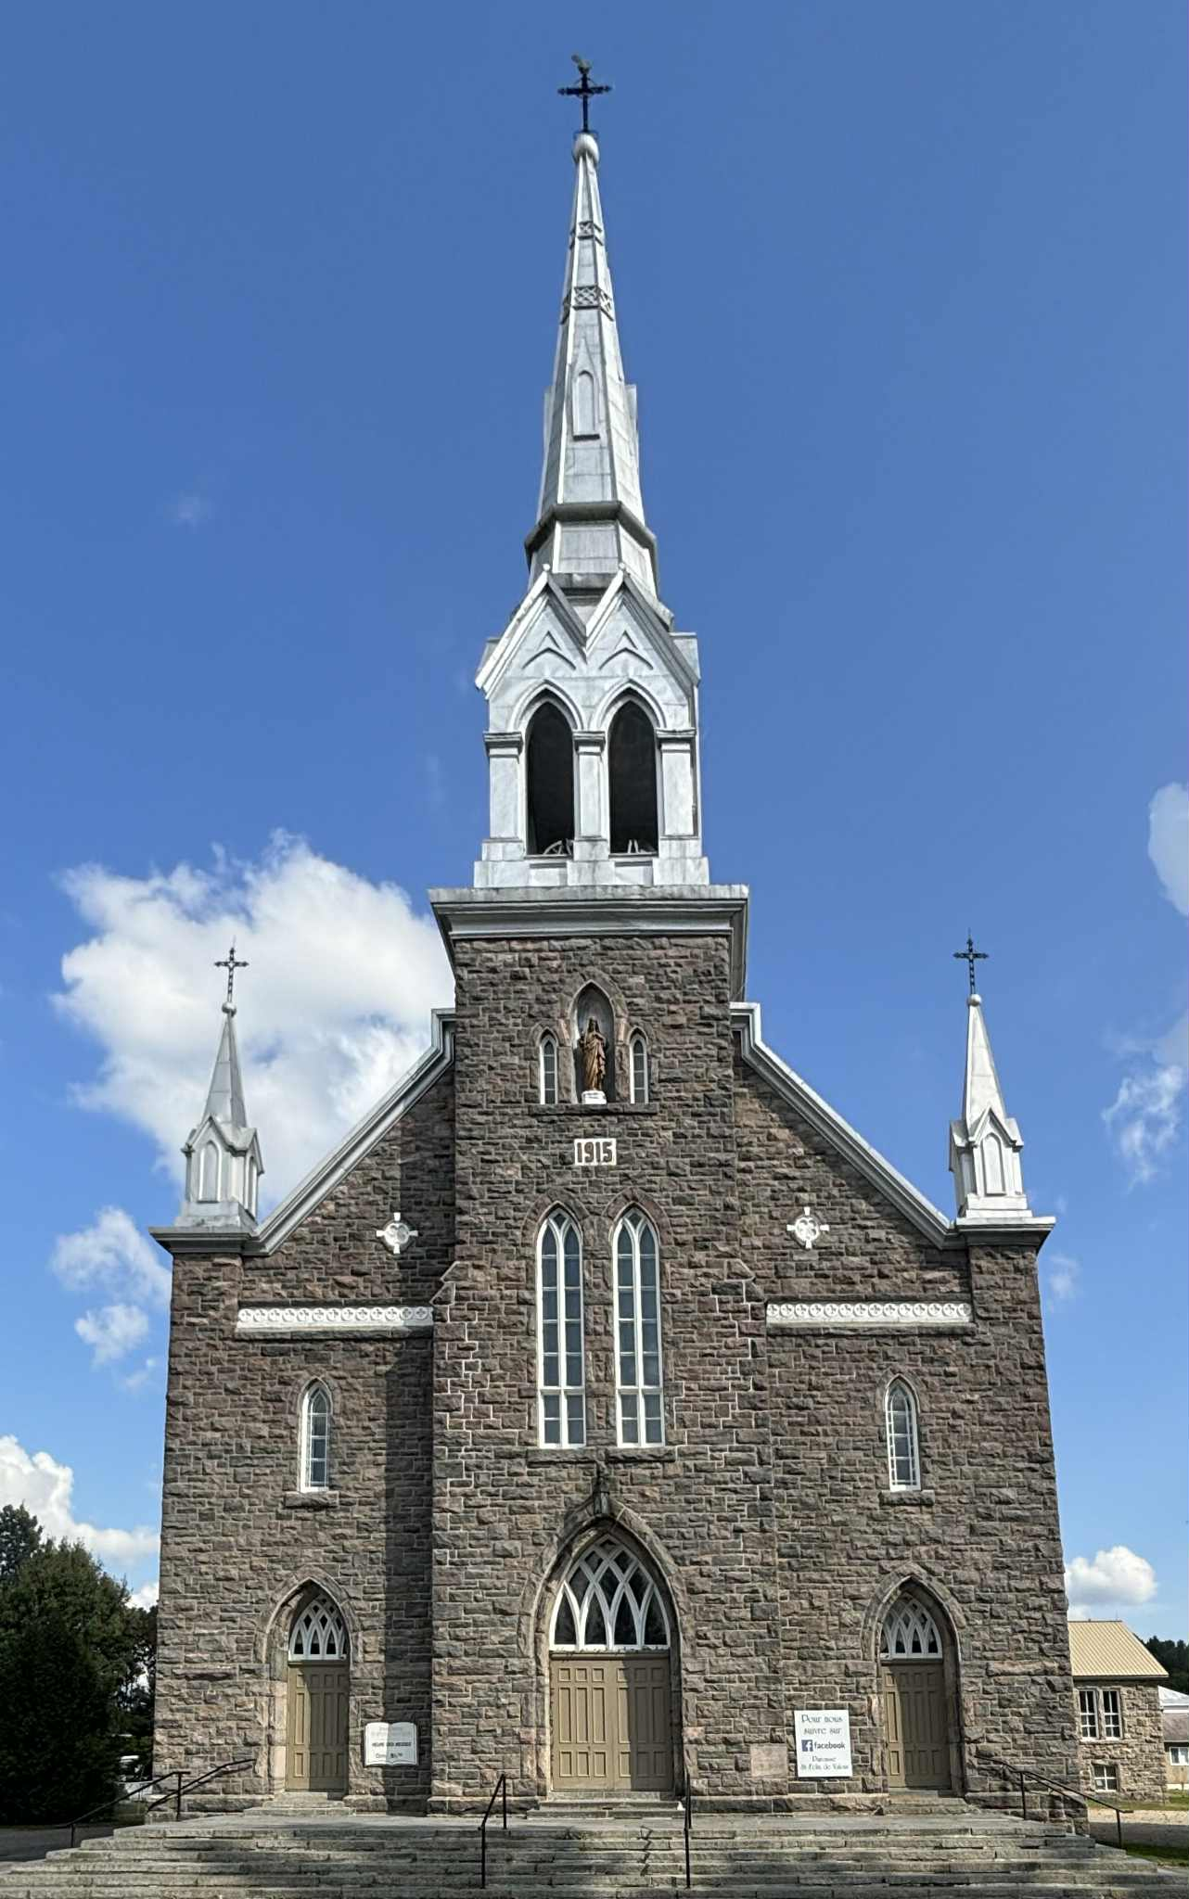
L'église
Saint-Félix-de-Valois
Bien plus qu'une bâtisse...

Slide 2
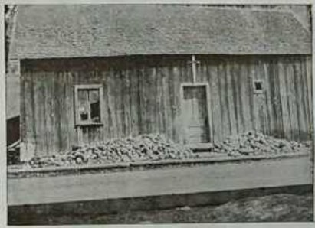
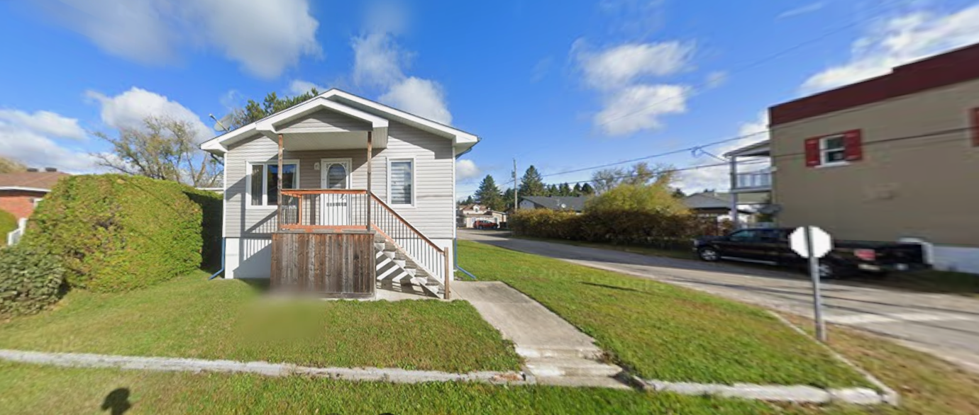
Évolution des lieux de culte de la paroisse
Première chapelle construite au bord du Lac Simon. Elle fut baptisée en 1864 du nom de Saint-Marcellin d'Hartwell par Mgr Joseph Guigues.
Pour répondre aux besoins des paroissiens plus nombreux au village, elle fut déménagée vers 1870 au coin nord-ouest des rues de l'Hôtel-de-Ville et Papineau. Avec le temps, elle est devenue la beurrerie. Maintenant, c'est la propriété du 93 rue Papineau qui s'y trouve.

Slide 3
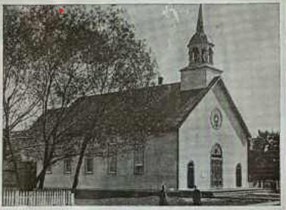
Première église
La deuxième chapelle construite en 1875 fut agrandie et réparée pour devenir la première église d'Hartwell.
Mgr Duhamel l'a bénite le 12 janvier 1876 au nom de Saint-Félix d'Hartwell.

Slide 4
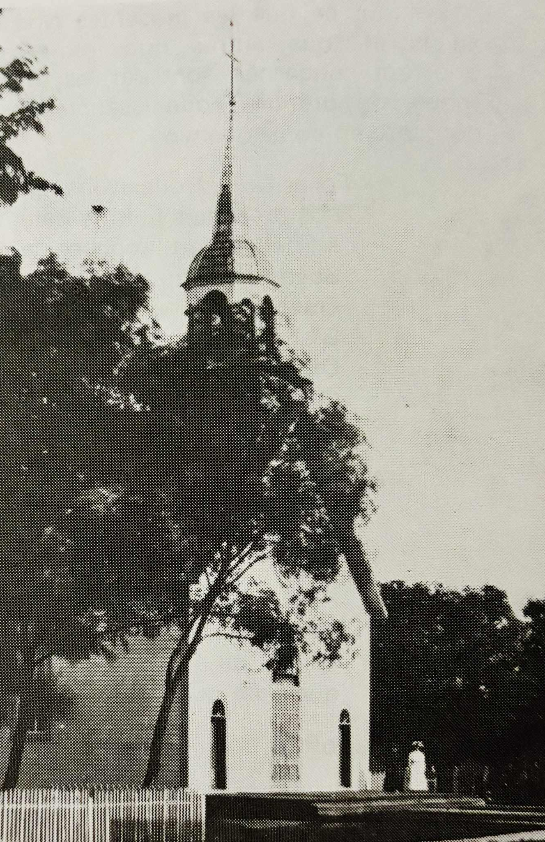
Elle reçoit son érection canonique en 1880 et Saint Félix de Valois devient LE patron de la paroisse.

Slide 5
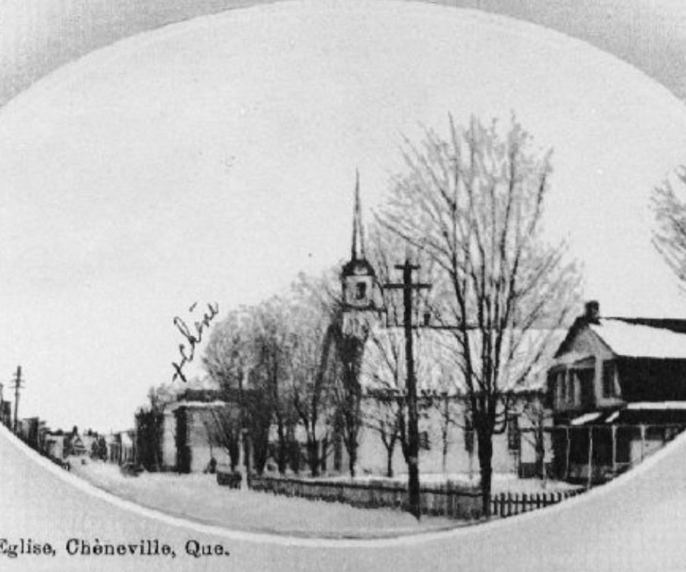
Première église et presbytère construits sur la terre de Joseph Morissette, soit le même terrain que celui de l'église actuelle
1910

Slide 6
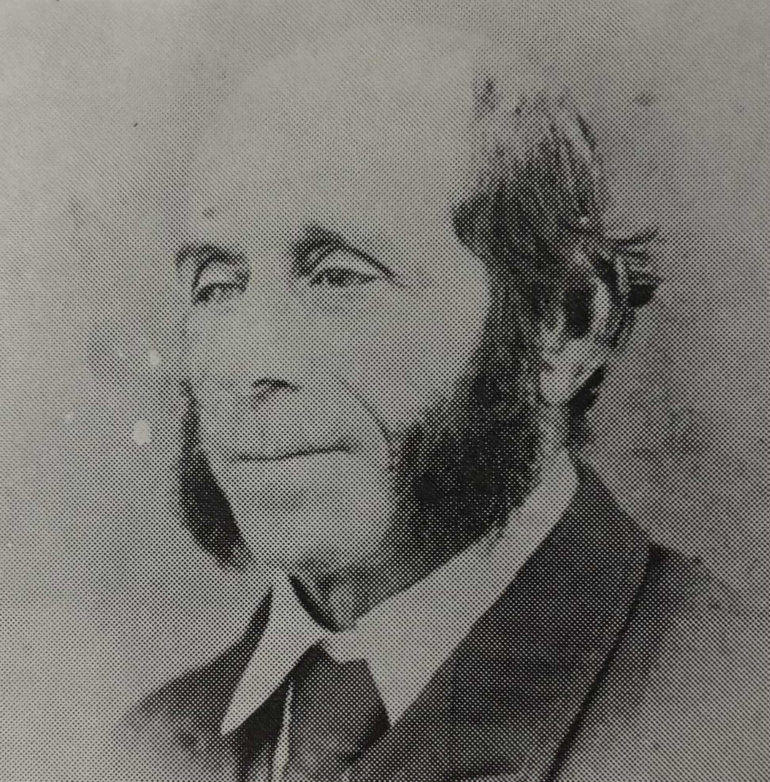
Hercule chéné
Hercule Chéné, maire du village, donna un terrain de six arpents pour le cimetière et l'usage de l'église.
Il travaillait avec tant d'ardeur que le village porte son nom depuis ce temps : Chénéville.

Slide 7
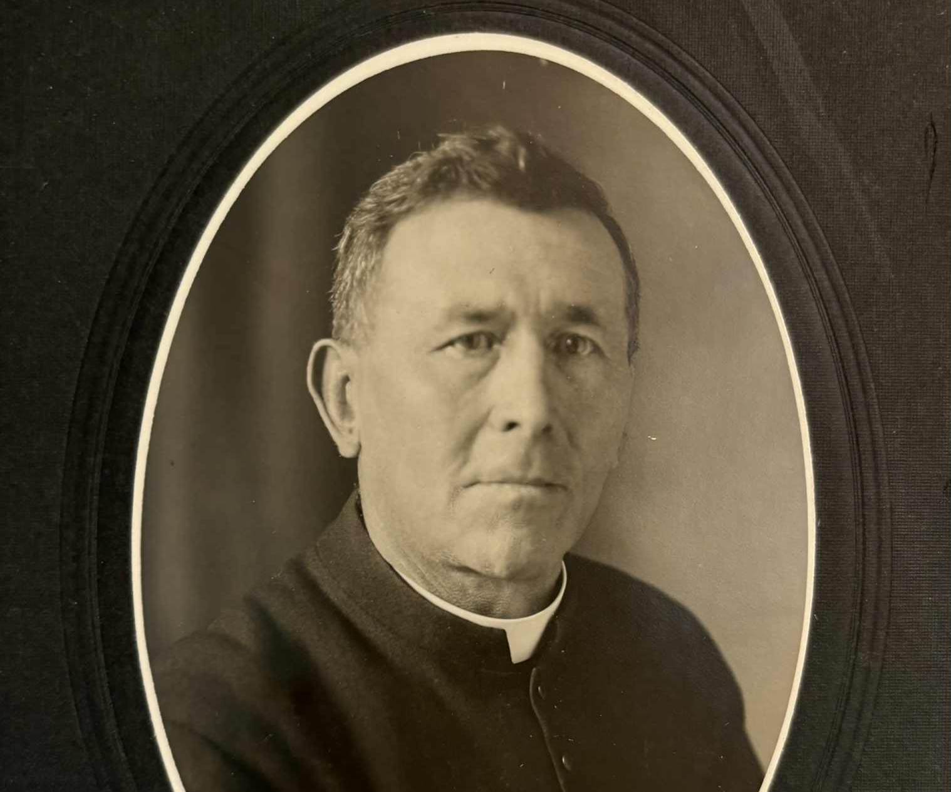
Curé Adrien casimir Guillaume arrivé en 1889.
Il supervise la construction de l'église actuelle

Slide 8
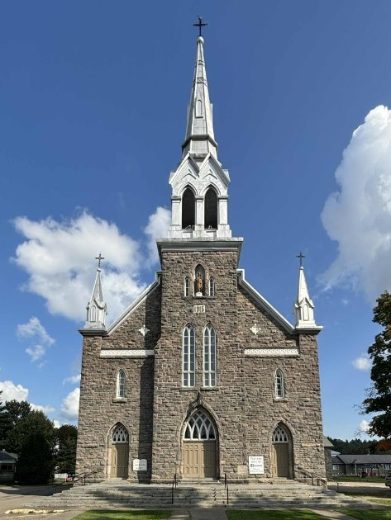
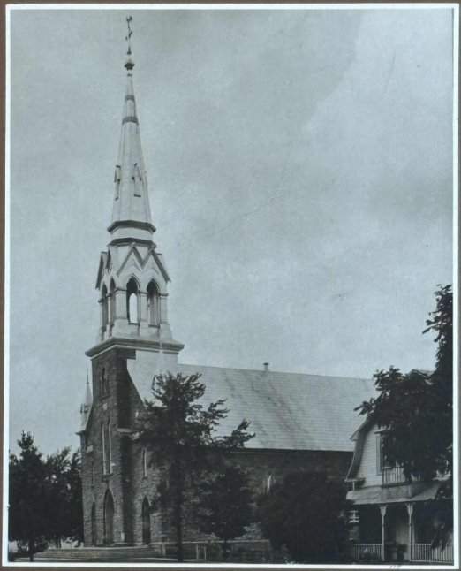
Église actuelle
Église actuelle en 1915 et presbytère. L'église fut construite par les paroissiens au coût de 45 000 $.
Église actuelle en 2025

Slide 9
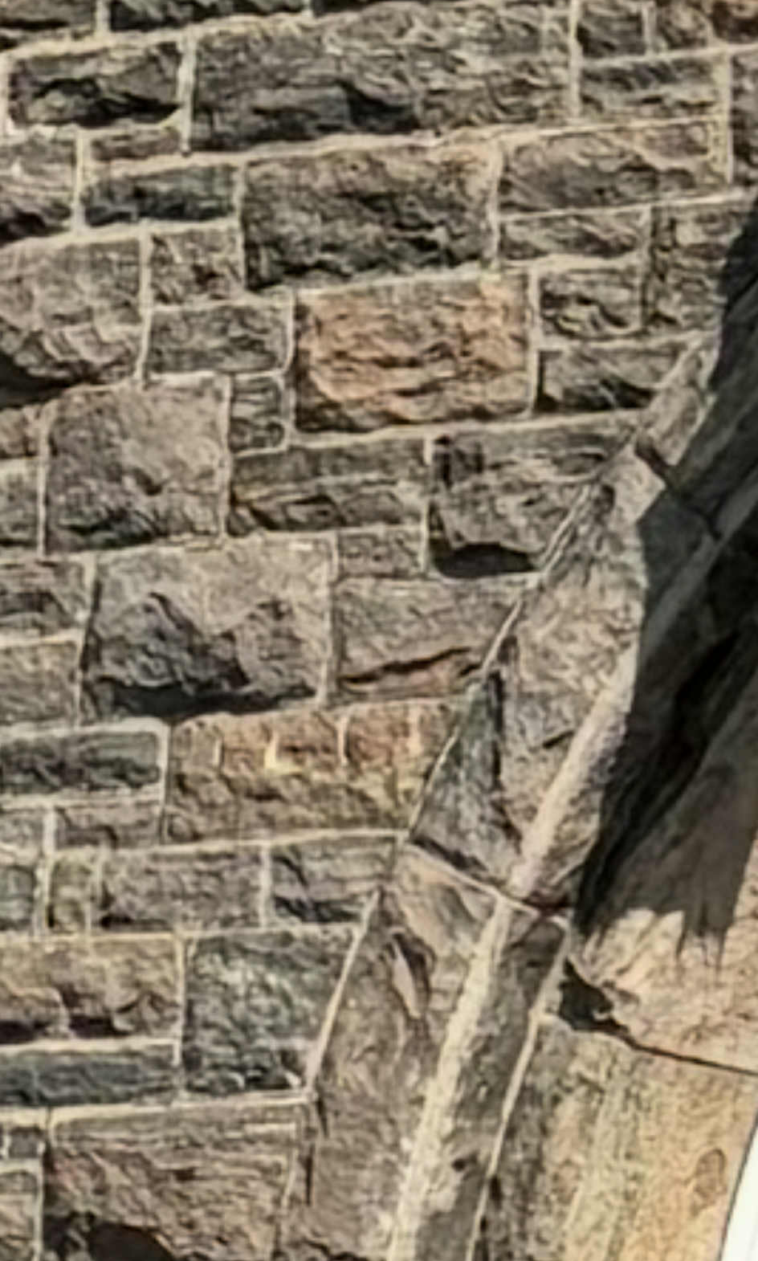
Les pierres de l'église
Pierres de granit rose provenant de chez Hilaire Robillard.
Trouvées par le maire Joseph Clossom, maître tailleur belge qui donna tout son temps à la taille et à la maçonnerie qu'il dirigea.

Slide 10
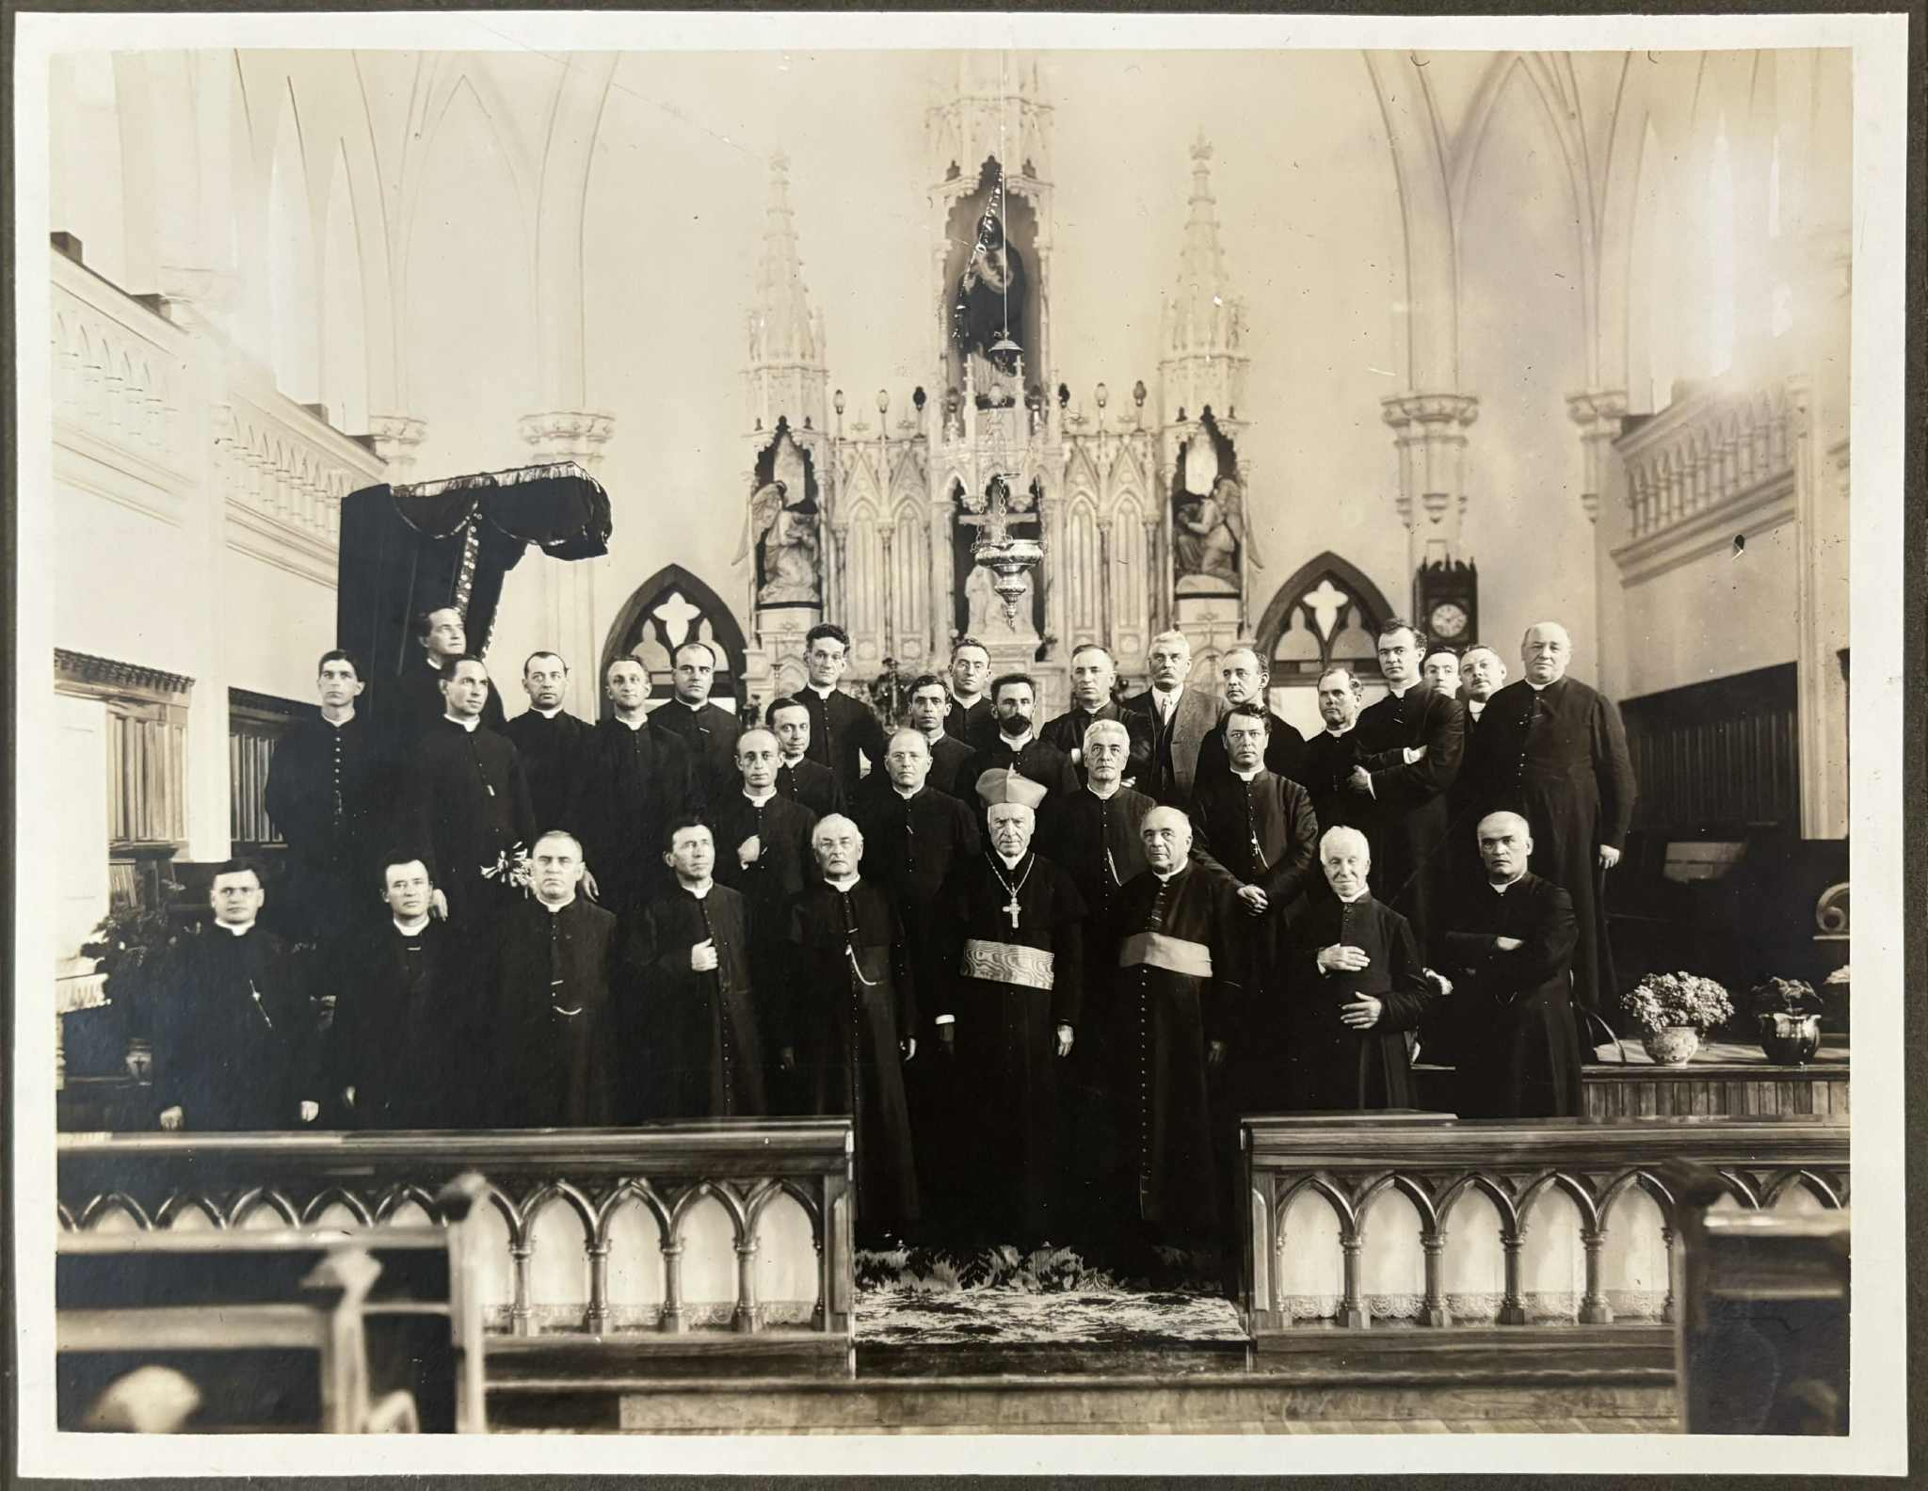
Bénédiction de l'église le
27 septembre 1916 par MGR Hugues Gauthier

Slide 11
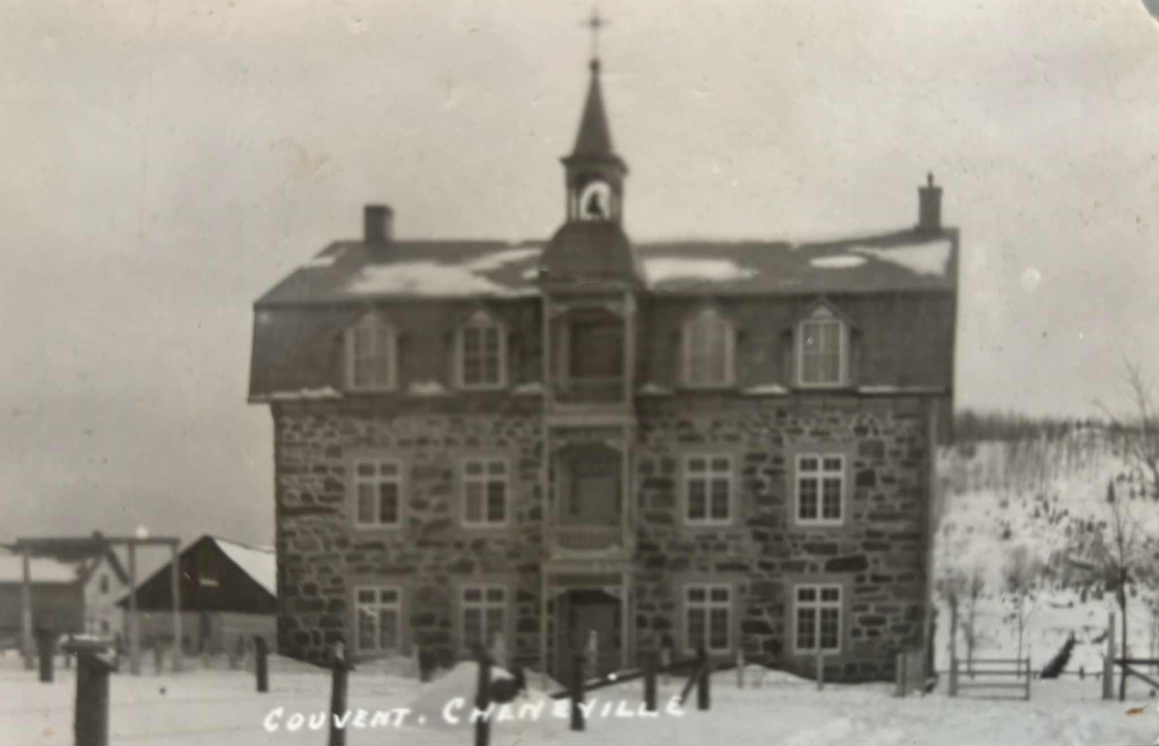
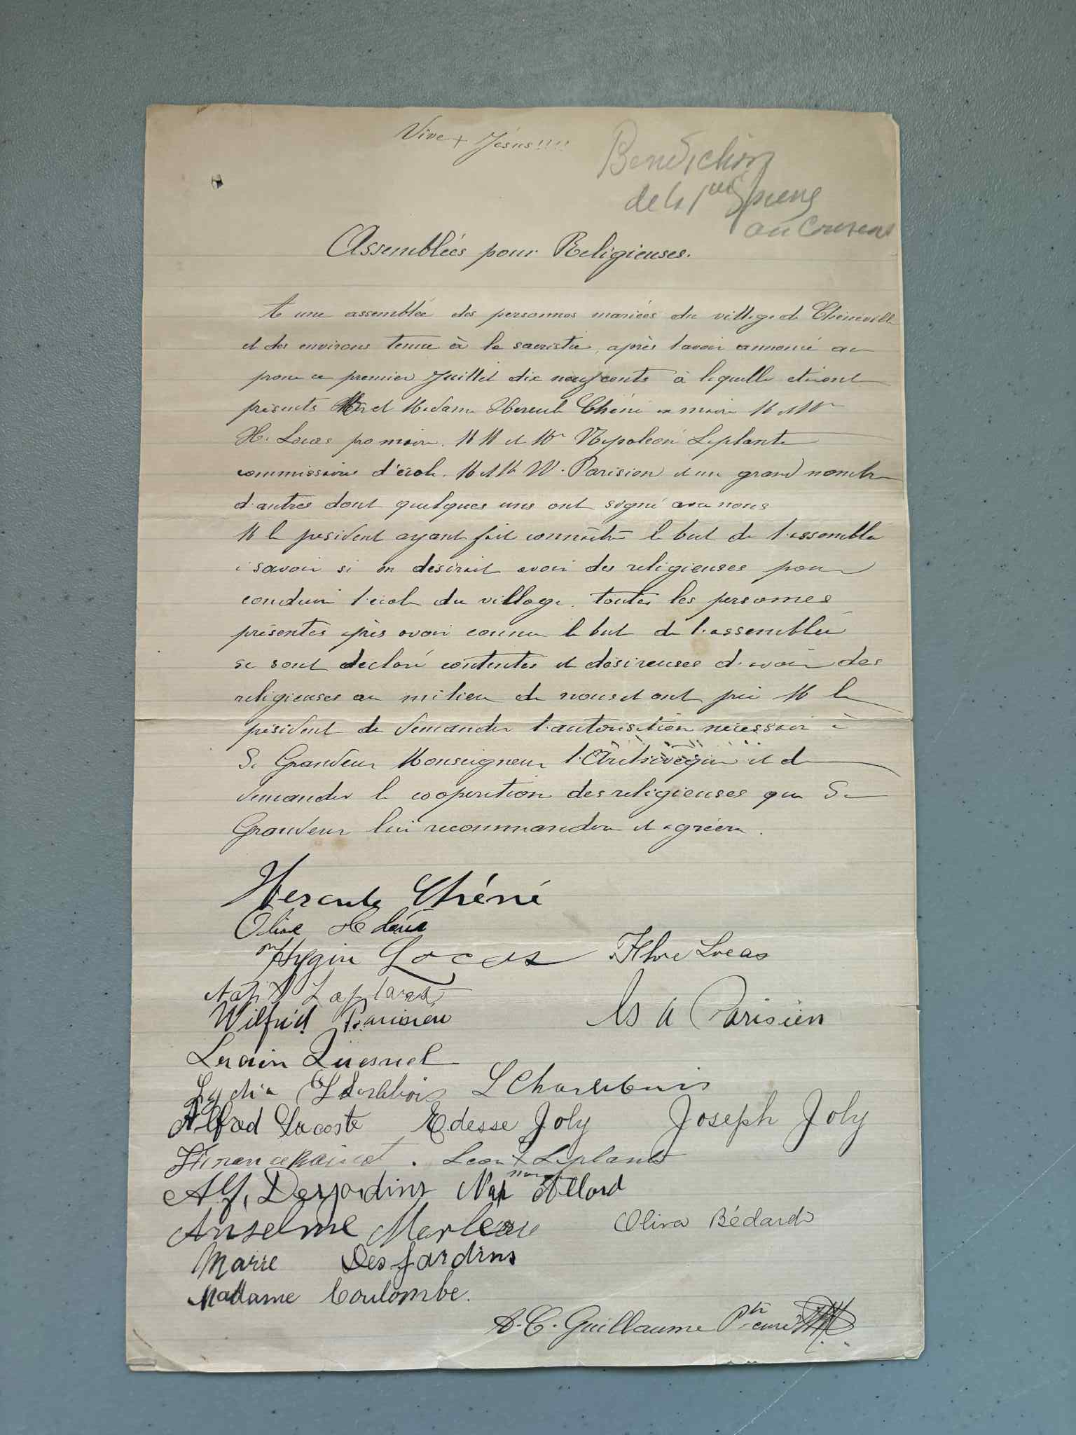
Construction du couvent – Bénédiction de la première pierre

Slide 12
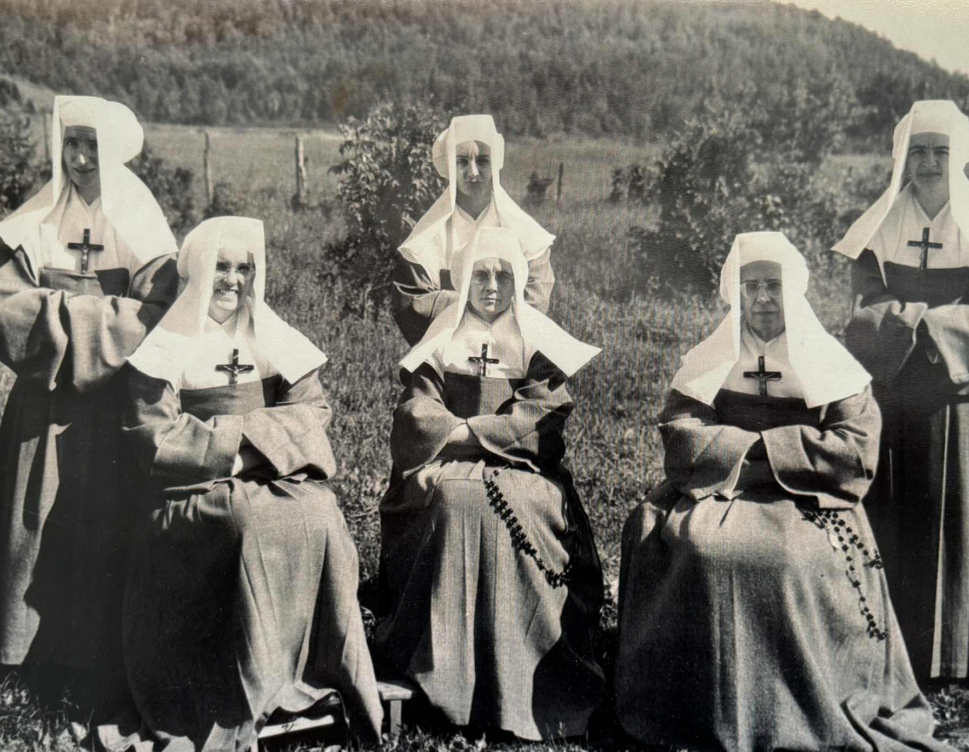
ARRIVÉE DES FILLES DE LA SAGESSE en 1901, à la demande du Curé Guillaume

Slide 13
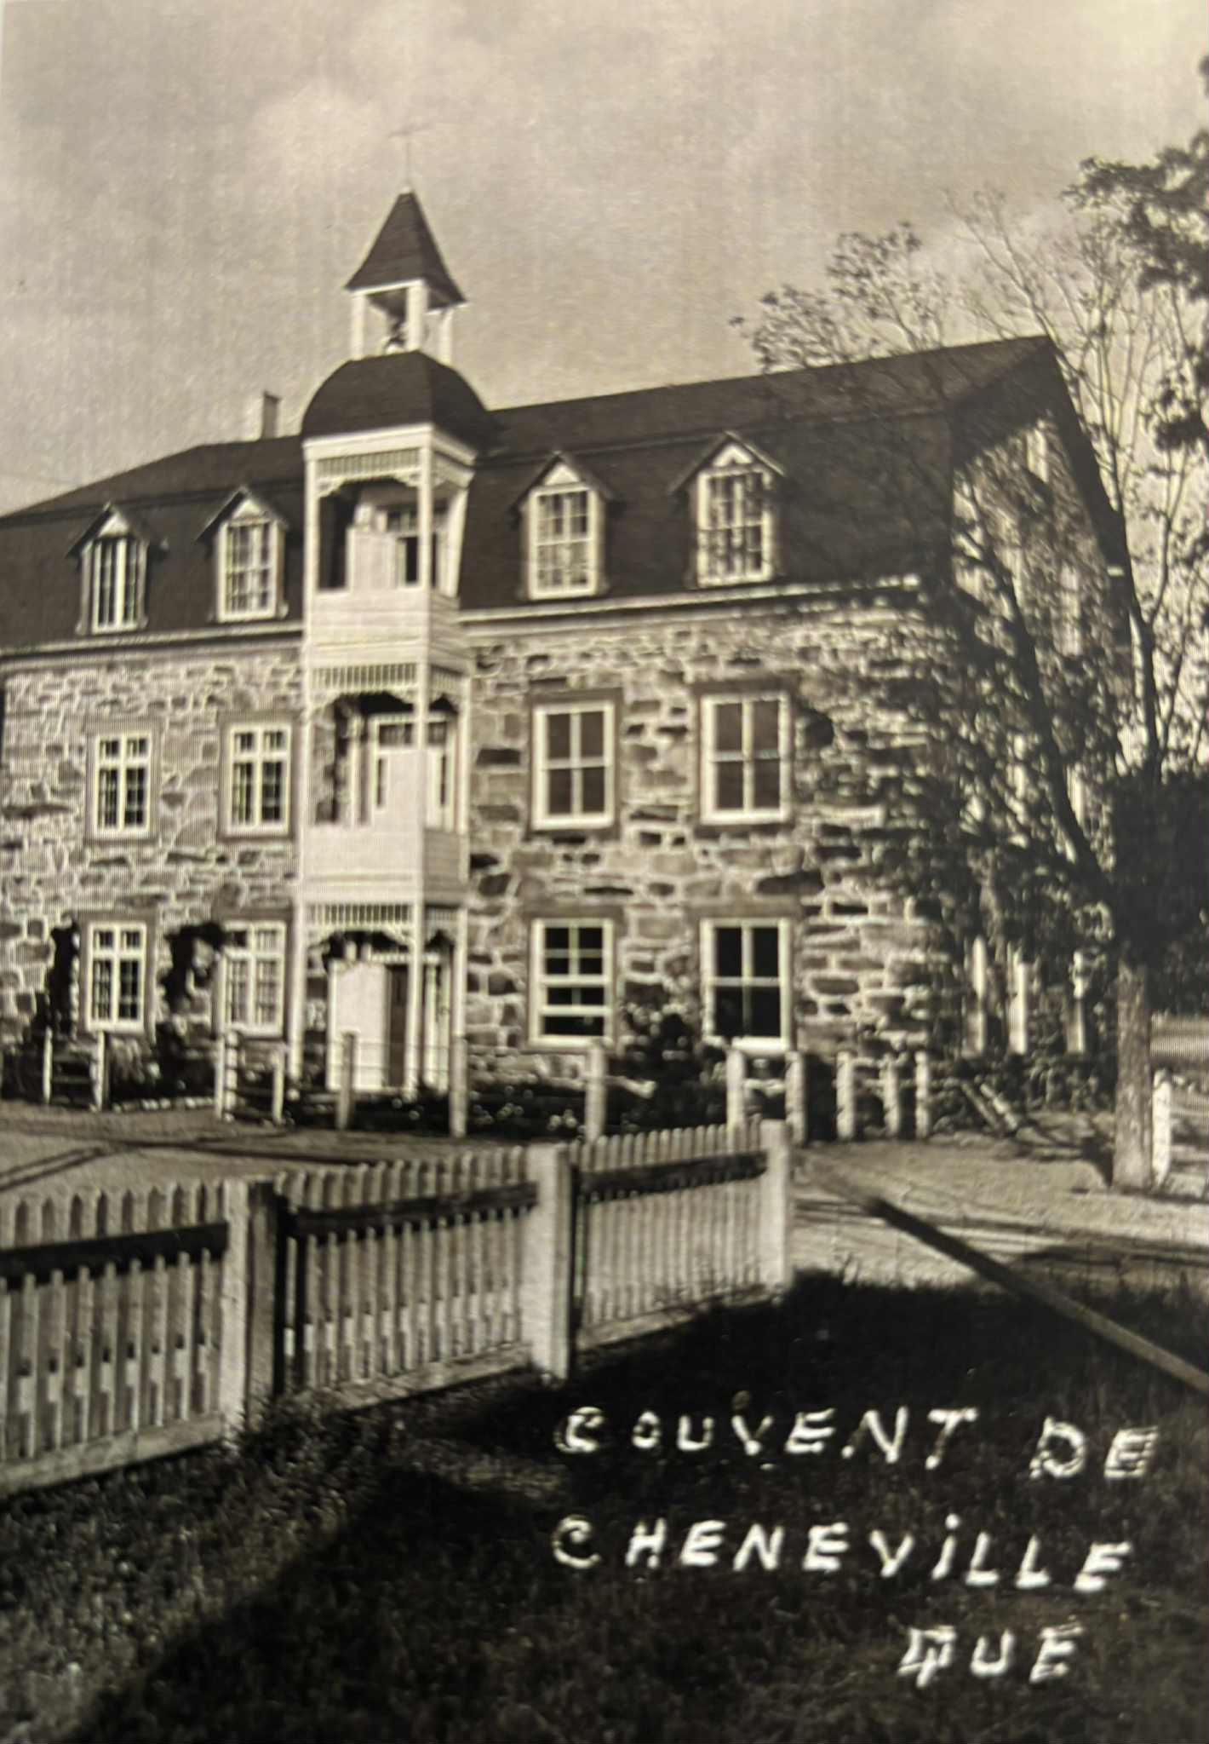
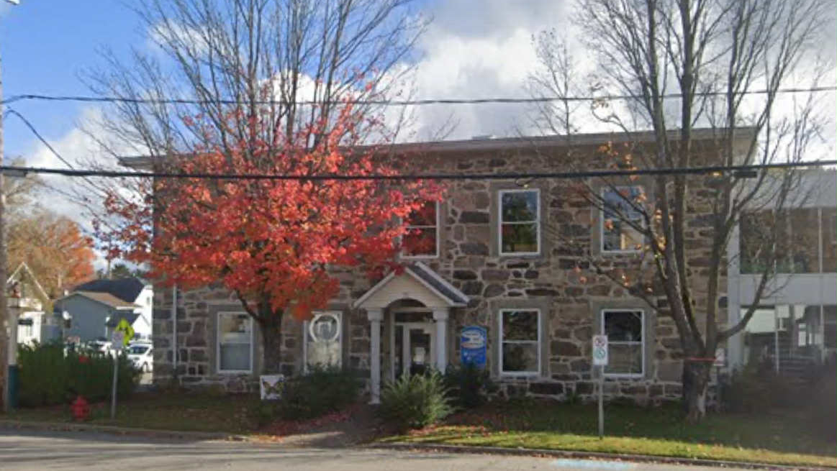
L'ancien couvent abrite maintenant la Coopérative de santé du nord de la petite-Nation et la bibliothèque municipale.

Slide 14
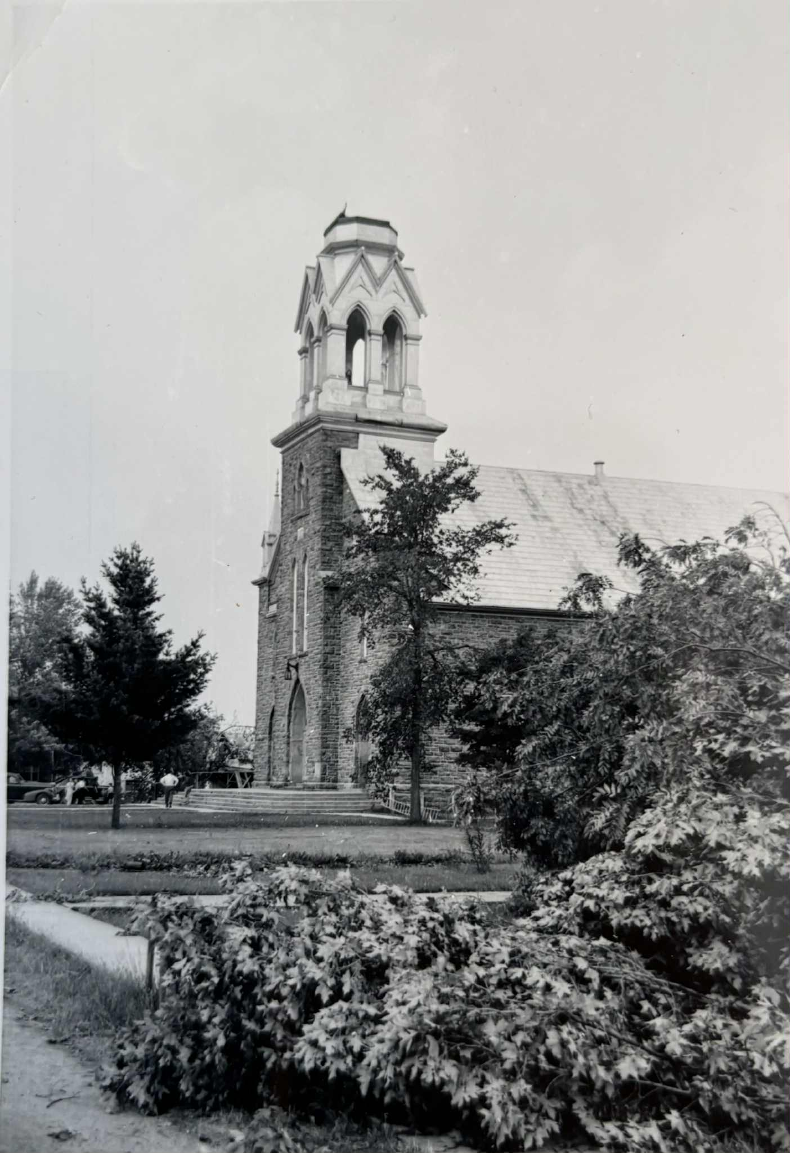
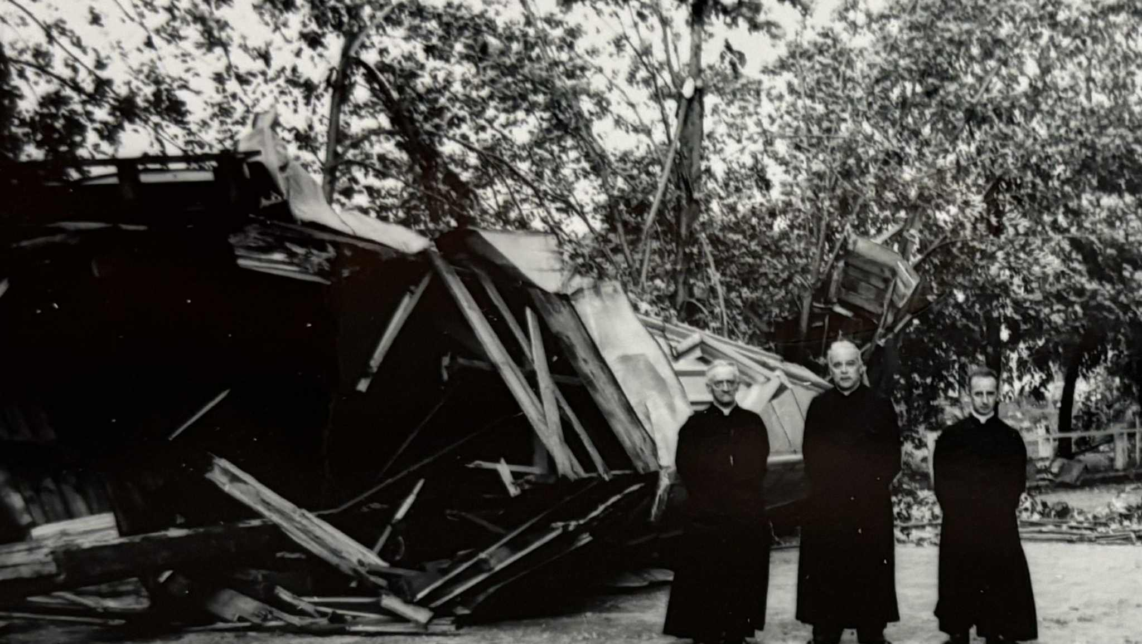
Cyclone du 19 Juillet 1949

Slide 15
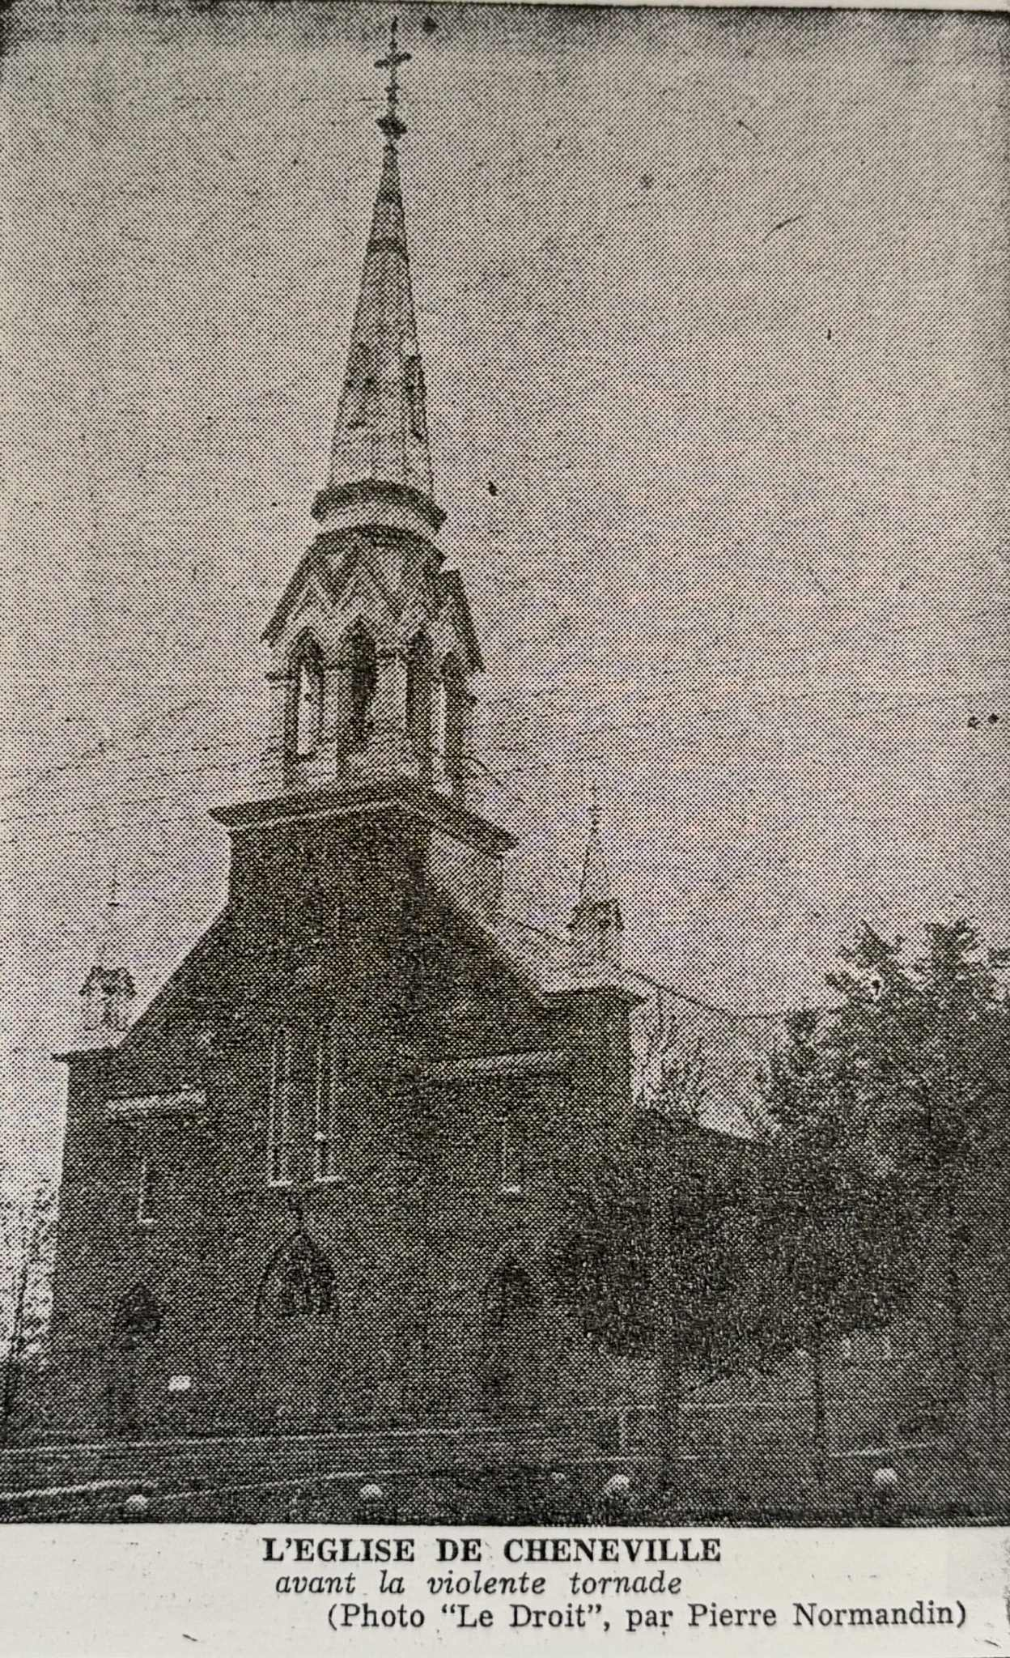

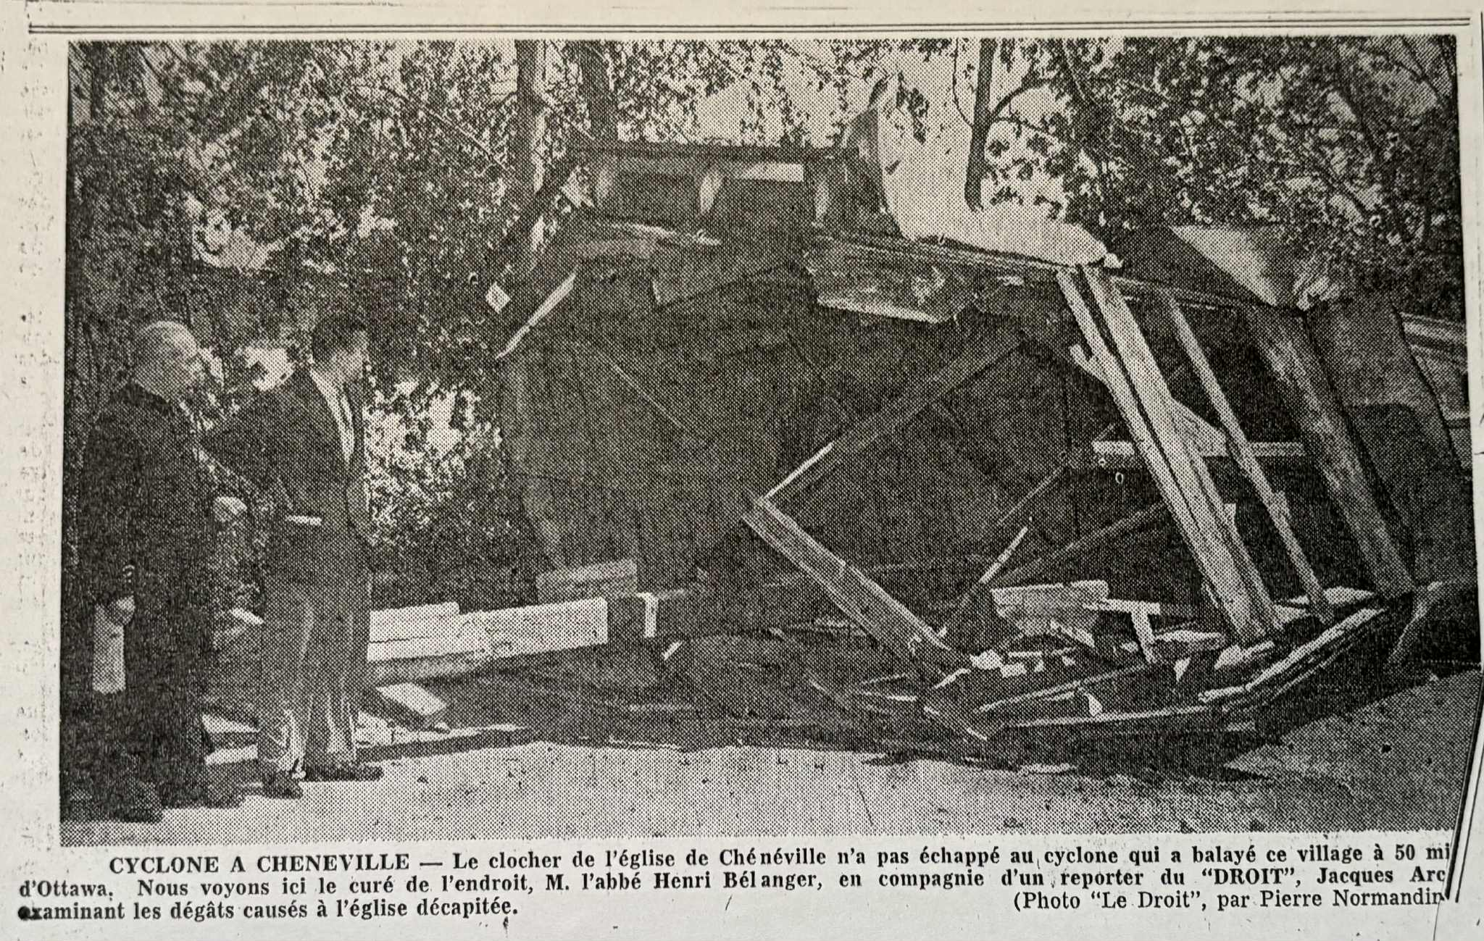
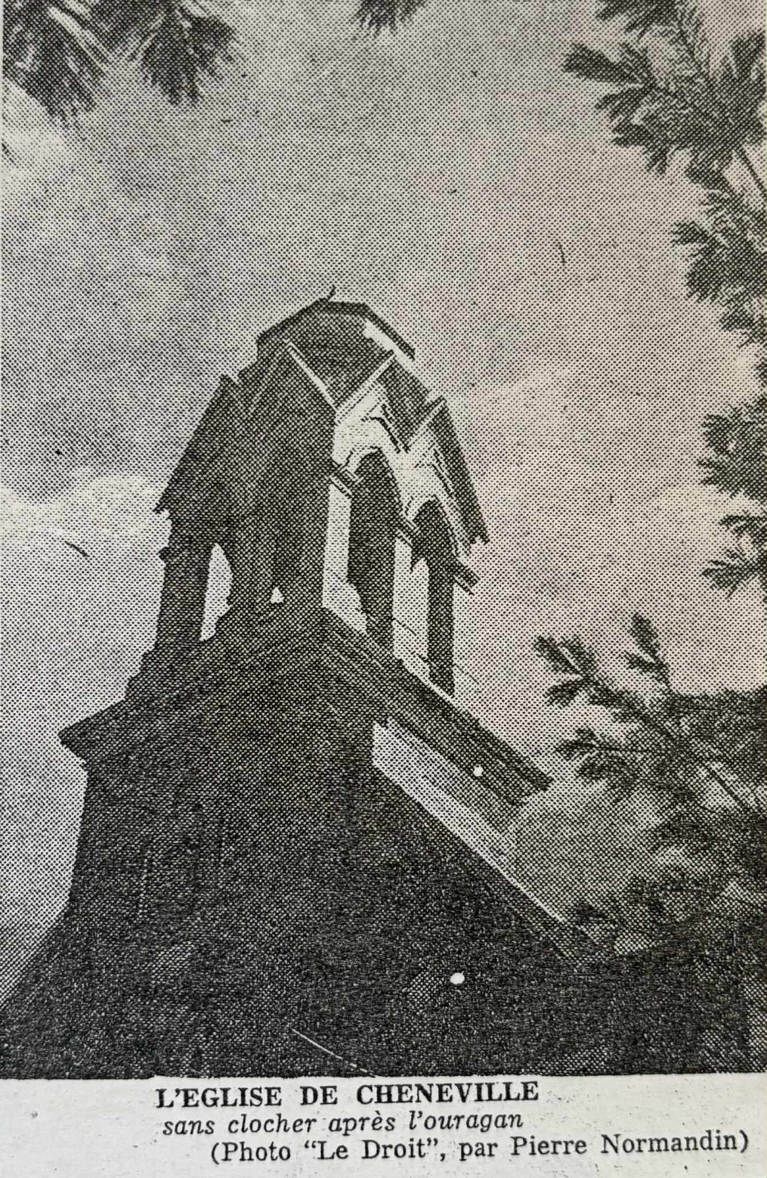
Article dans le journal
Le Droit

Slide 16
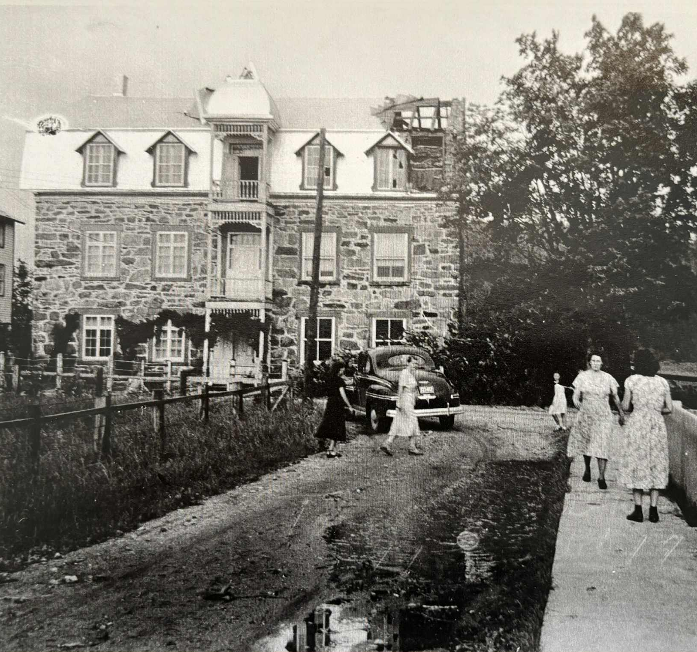
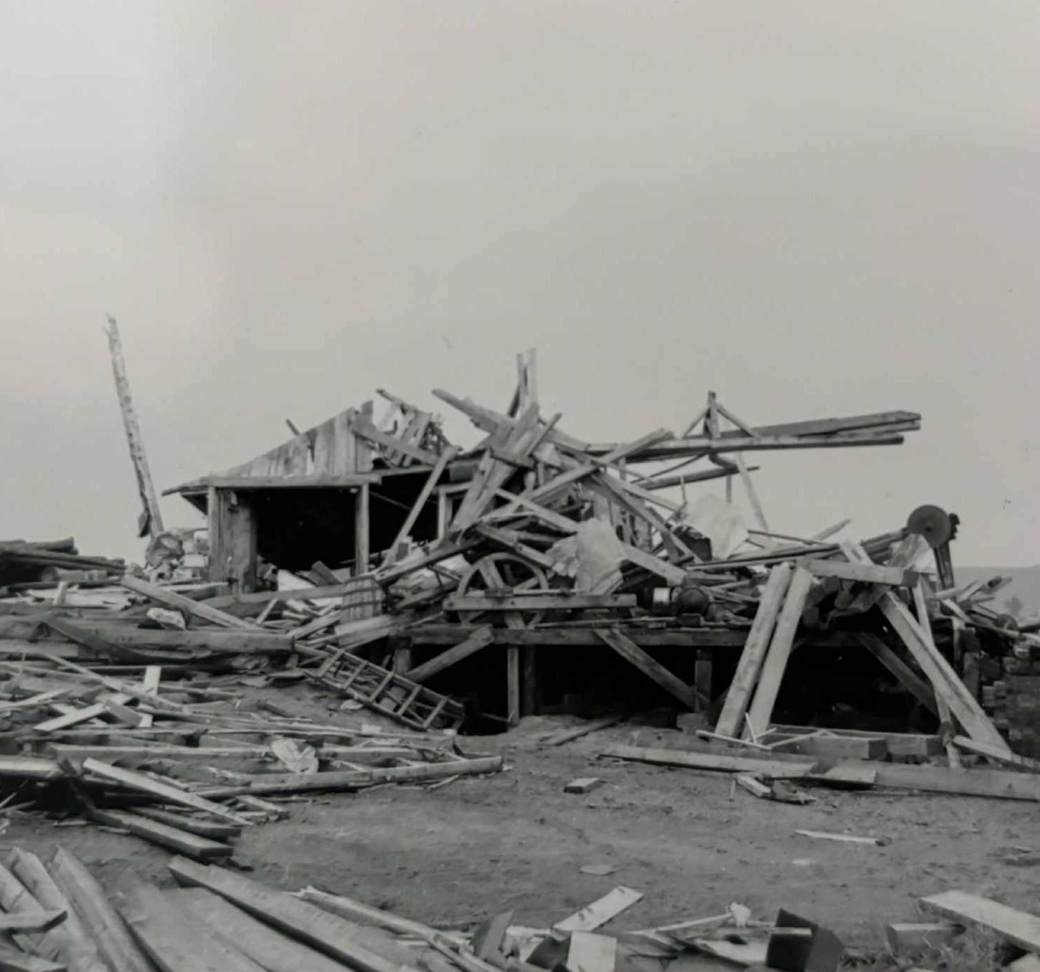
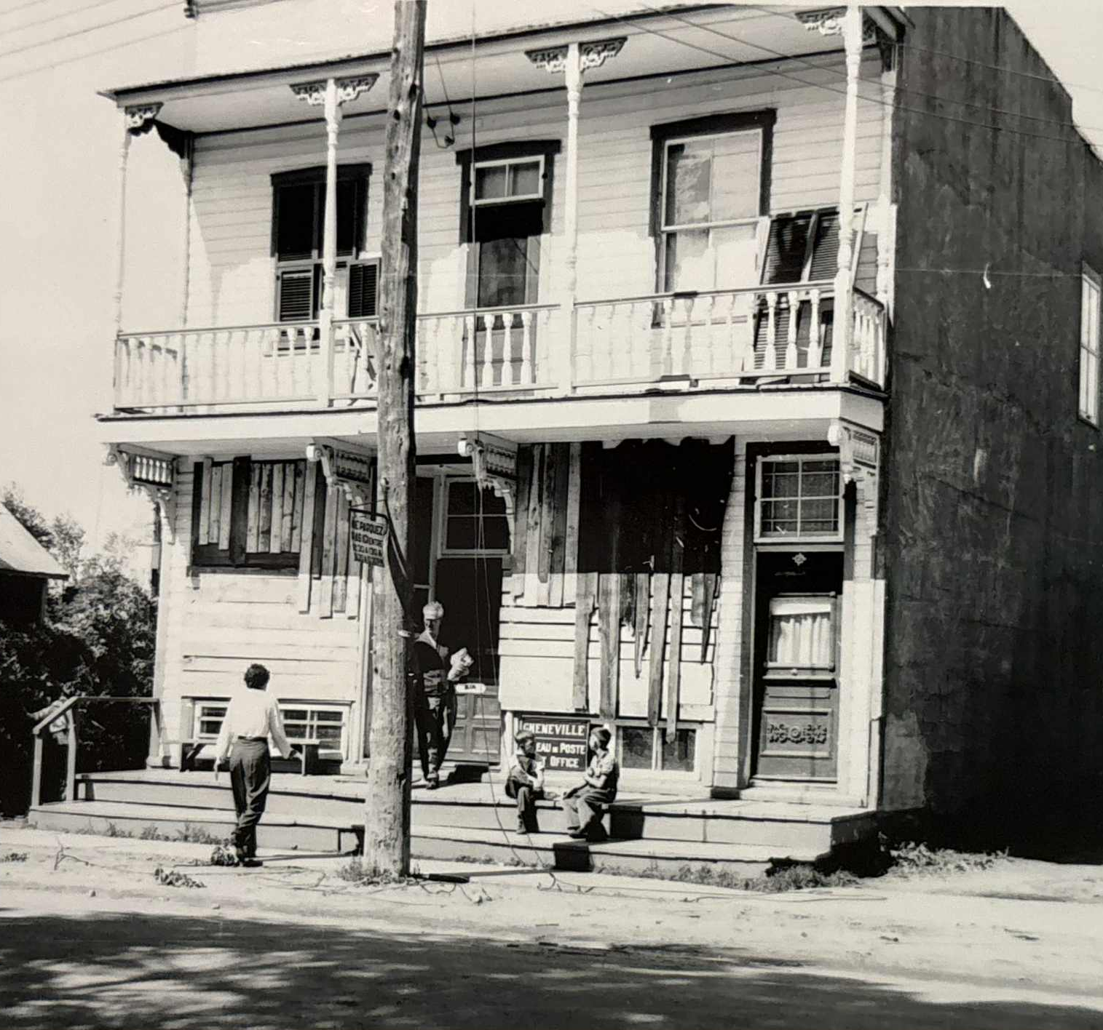
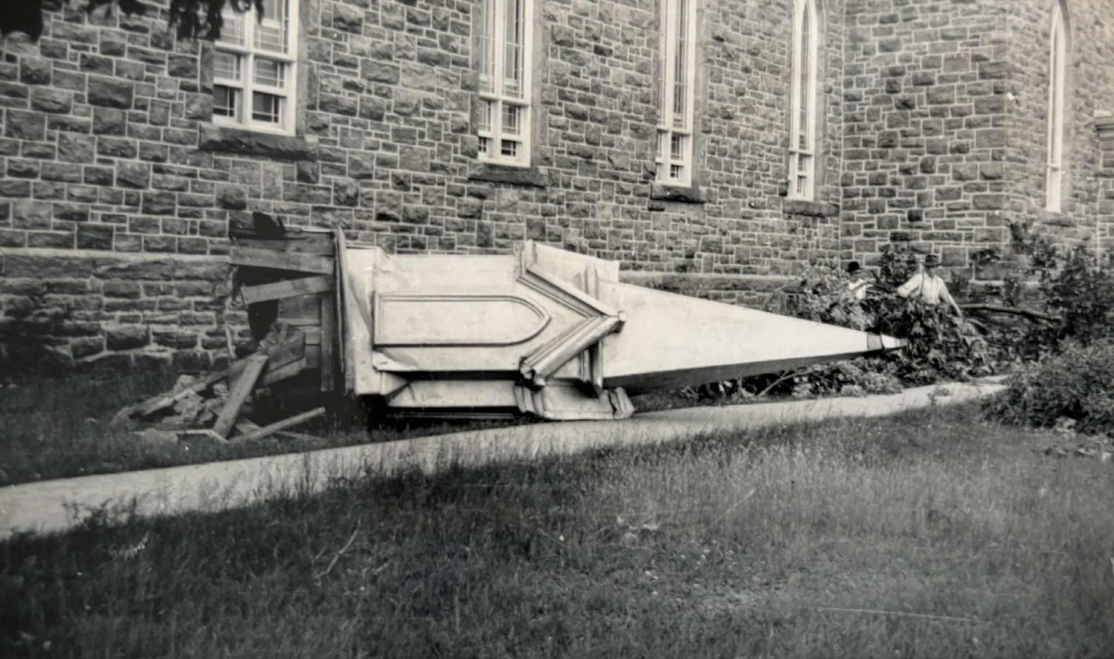
200 000 $ de dommages DANS LA PAROISSE à l'époque

Slide 17
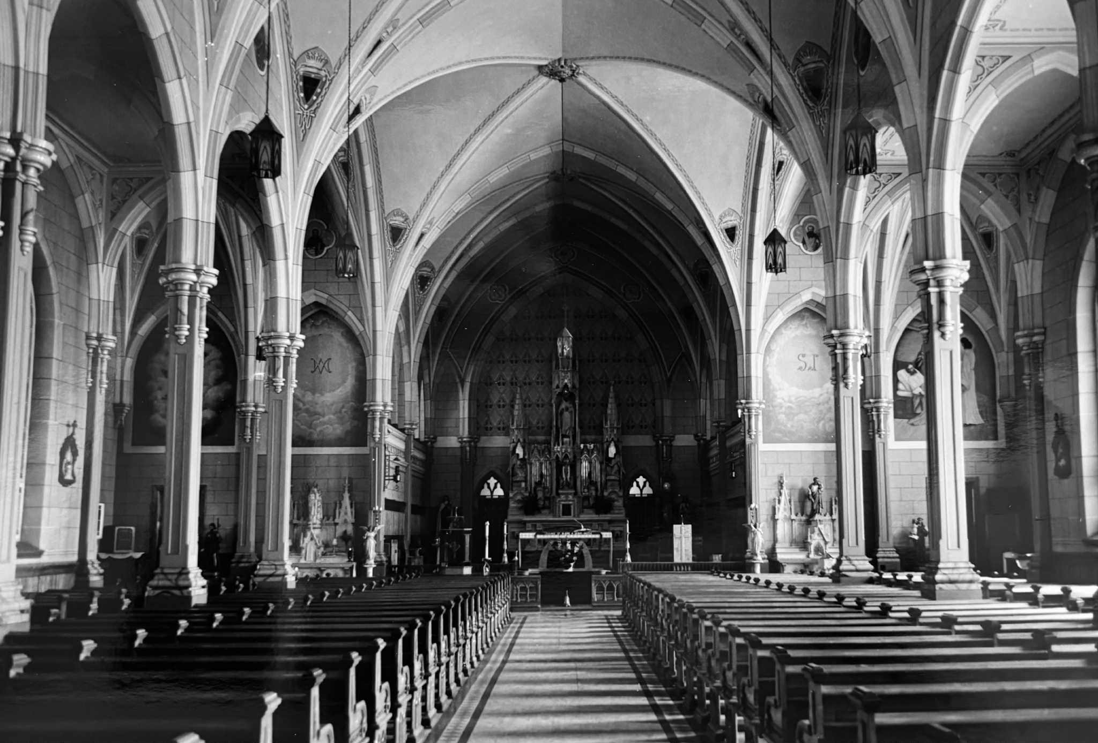
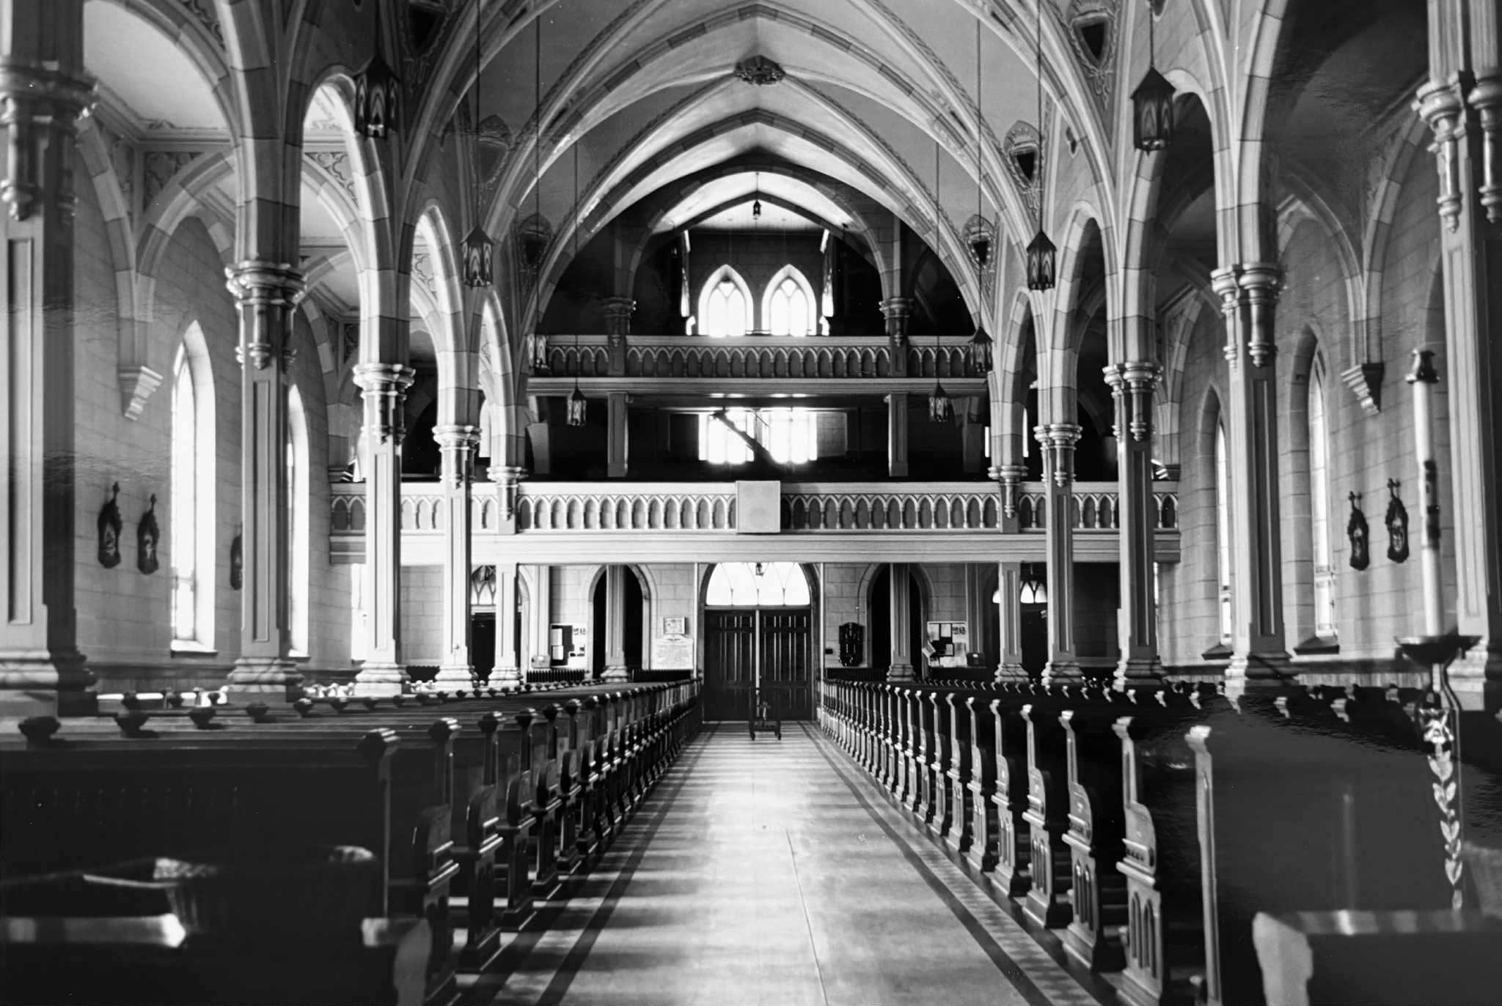
Patrimoine religieux préservé
Photos par I.B.C., Archives nationales du québec à québec, 1976

Slide 18
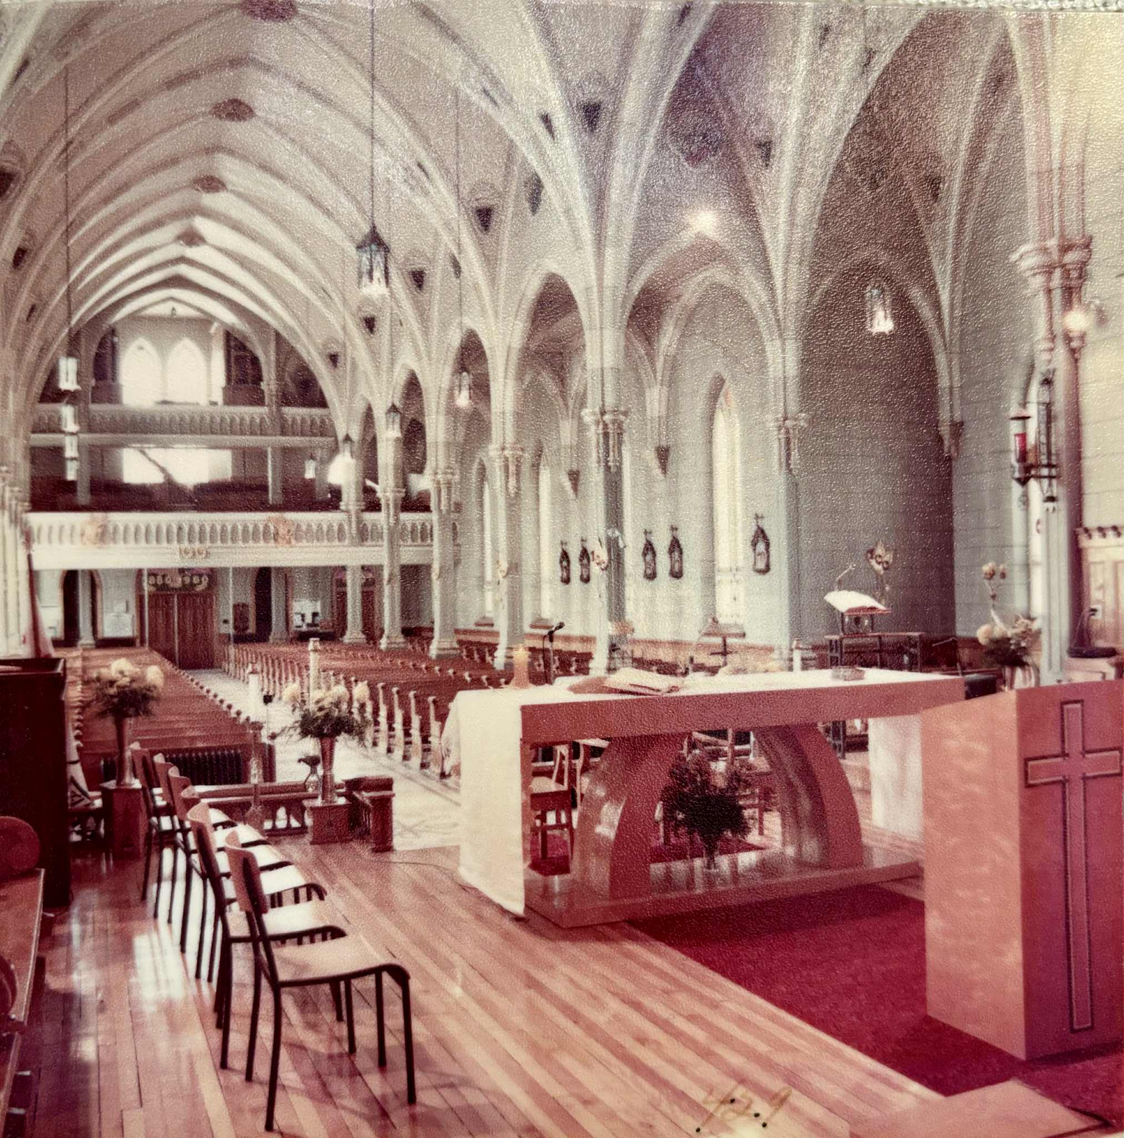
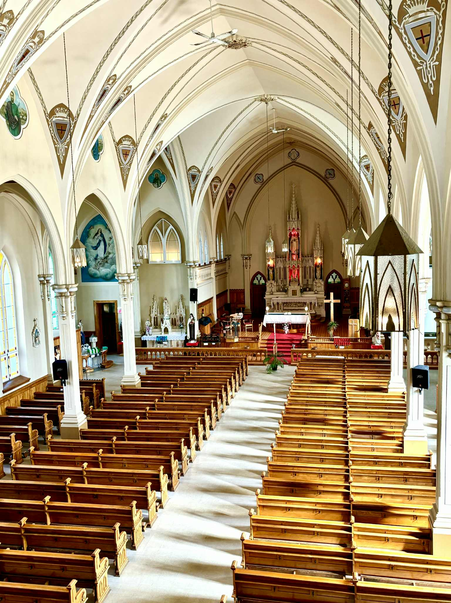
Patrimoine religieux
1980
2025

Slide 19
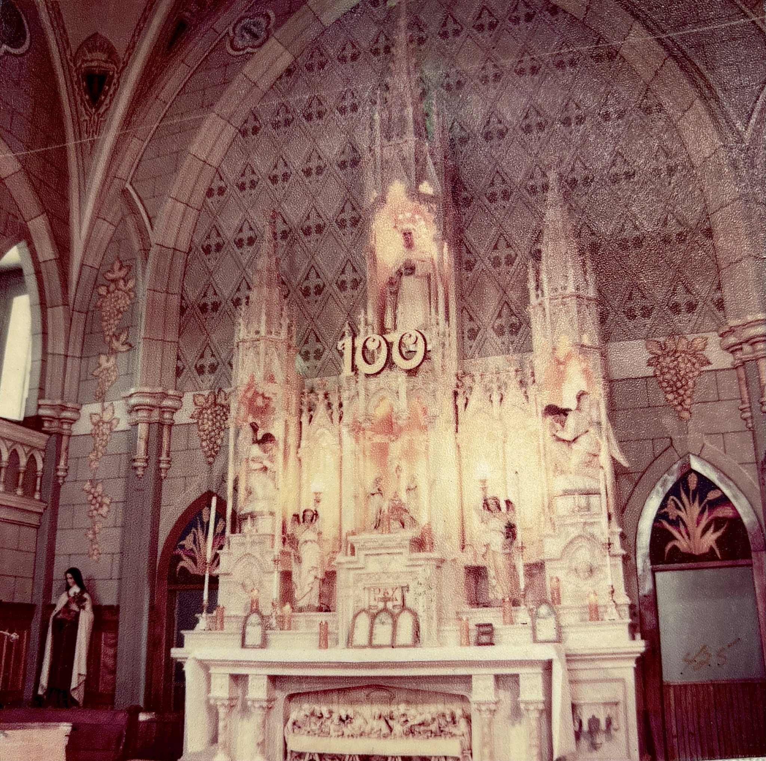
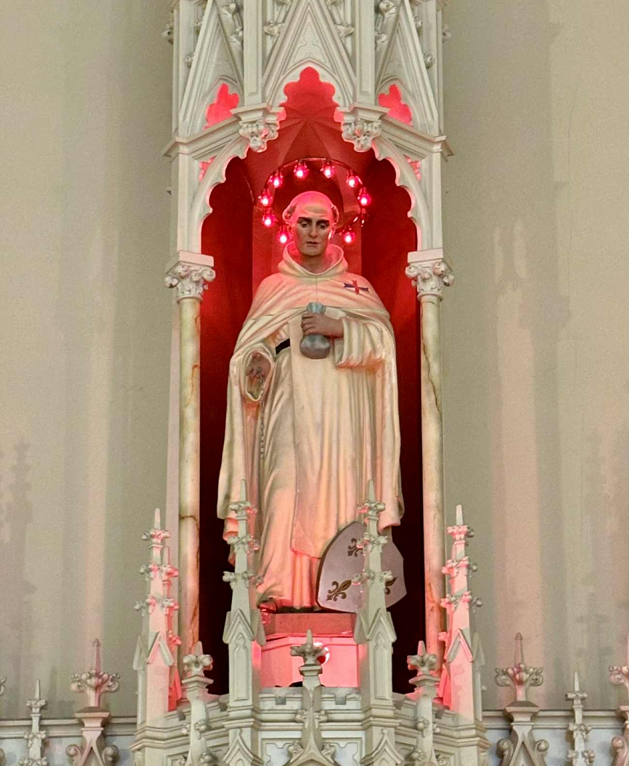
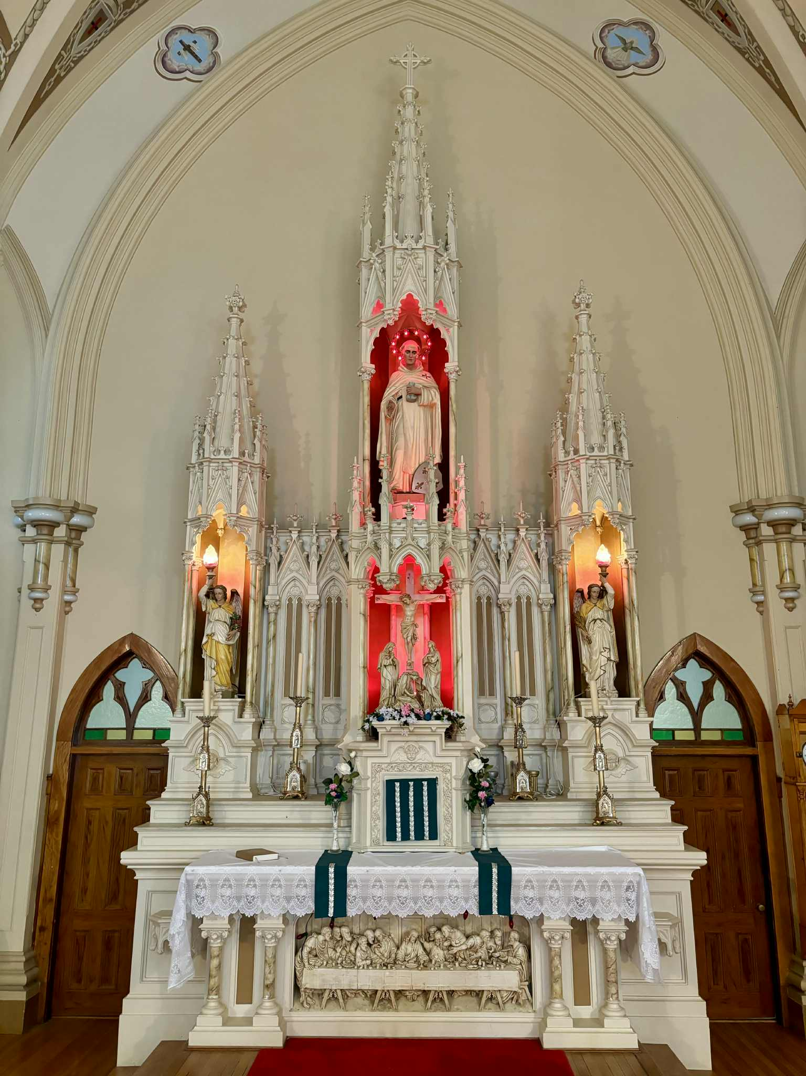
Saint félix de valois, patron de la paroisse

Slide 20
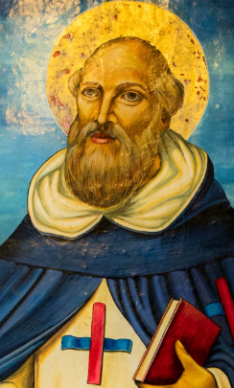
Qui est Félix de Valois?
Félix de Valois est un moine né le 9 avril 1127 dans le comté de Valois, en France. Sa famille était de sang royal, de la lignée des Capétiens. À son retour d’une croisade, il réalise un changement radical dans sa vie : il change son prénom Hugues pour Félix, et devient ermite, c’est-à-dire qu’il fait le choix d’une vie spirituelle dans la solitude et le recueillement. Il est rejoint par quelques autres solitaires et sa réputation lui amène bien des visiteurs qui recherchent ses conseils et demandent ses prières.
Tiré du site de la paroisse : paroisseSFV.org

Slide 21
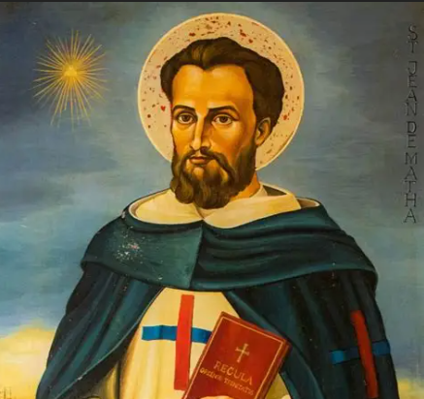
Fondation de l'Ordre des trinitaires
C’est ainsi que, dans la soixantaine, Félix croise Jean de Matha (le futur saint du même nom) avec qui il fonde l’Ordre des Trinitaires, qui se consacre à la libération des chrétiens tombés aux mains des musulmans, lors des croisades et de pirateries sur les côtes méditerranéennes de l’Europe.
Tiré du site de la paroisse :
ParoisseSFV.org
Saint-Jean de Matha

Slide 22
4 novembre
Félix de Valois meurt le 4 novembre 1212 à Cerfroid, berceau de l’Ordre des Trinitaires, un boisé dans la commune de Brumetz, qui se trouve à environ 85 km au nord-est de Paris. Il est canonisé en 1292, en même temps que Jean de Matha.
Saint Félix de Valois est commémoré le 4 novembre.
Tiré du site de la paroisse :
ParoisseSFV.org

Slide 23
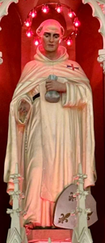
Signes distinctifs de Saint-Félix de Valois
La statue de saint Félix de Valois qui domine le maître-autel dans l’église de Chénéville présente quatre signes distinctifs :
La croix des Trinitaires sur l’épaule gauche de l’habit du saint;
Une bourse tenue dans la main gauche, dont le contenu servait au rachat des captifs, en rappel de la mission des Trinitaires;
Une chaîne qui pend au bout de la main droite, dont il libérait les captifs;
Un bouclier avec des fleurs de lys, symboles de la royauté française, en rappel des origines de Félix de Valois.
Tiré du site de la paroisse : paroisseSFV.org

Slide 24
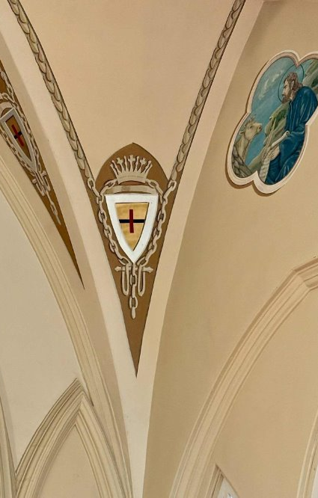
Symbole identitaire des trinitaires
Félix de Valois et Jean de Matha ont eu tous les deux, dans un contexte différent, une vision d’une croix rouge et bleue. Ils ont choisi cette croix comme symbole identitaire des Trinitaires. Elle figure au centre de l’uniforme des religieux, sur fond blanc, le blanc étant le symbole du Père source et sommet de tout. Le rouge de la croix, c’est l’Esprit saint, l’amour; le bleu, c’est le Christ.
Dans l’église de Chénéville, ce symbole figure au pied des arcs de la voûte. L’armoirie triangulaire (rappel de la Trinité) sur fond doré, bordée d’une bande blanche, est entourée d’une chaîne, sans doute en rappel de la mission des Trinitaires (libérer des captifs), et elle est surmontée d’une couronne, qui peut être liée au Libérateur suprême qu’est Dieu.
Tiré du site de la paroisse : paroisseSFV.org

Slide 25
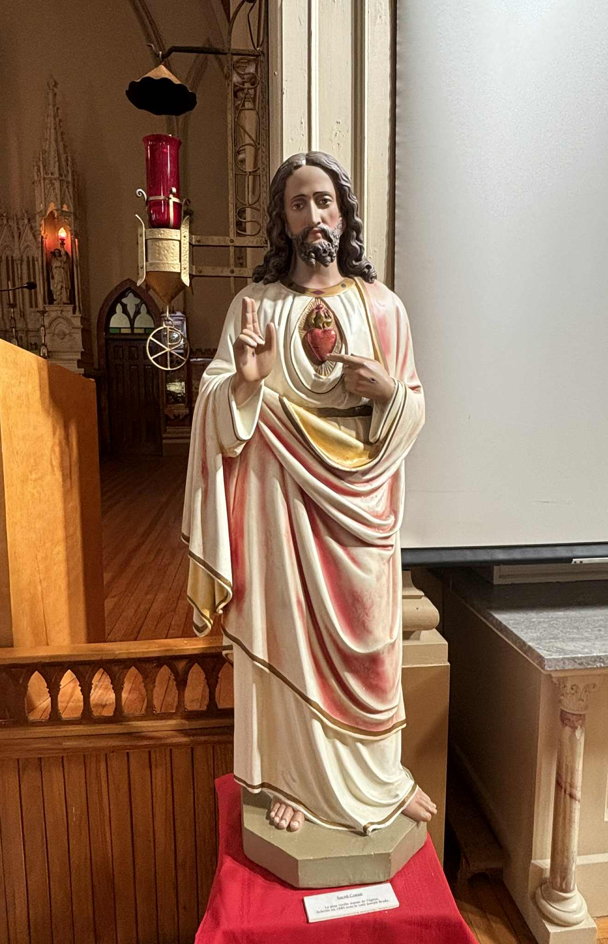
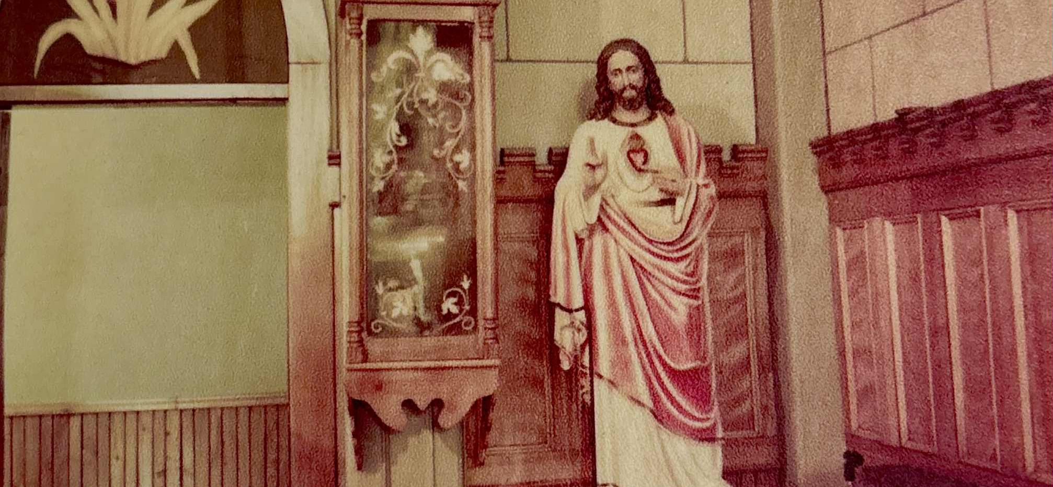
La statue du Sacré-cœur, la plus vieille statue de l'église, achetée en 1880 PAR le curé Joseph Brady
1980
2025

Slide 26
Pour plus d'informations sur l'histoire et le patrimoine, consulter le site de la paroisse
paroisseSFV.org

Slide 27
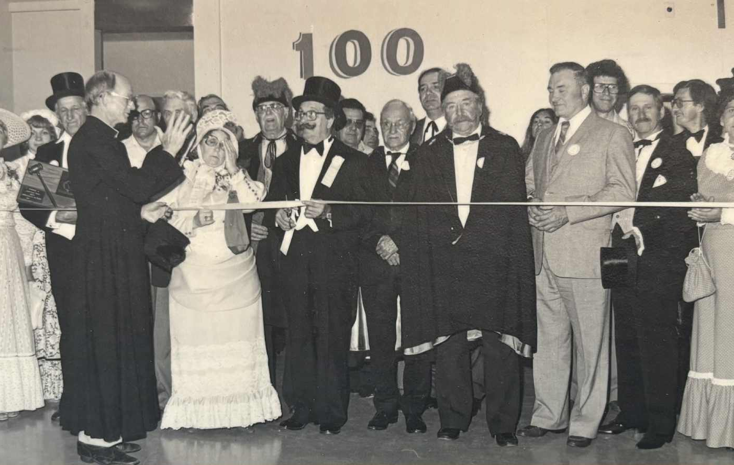
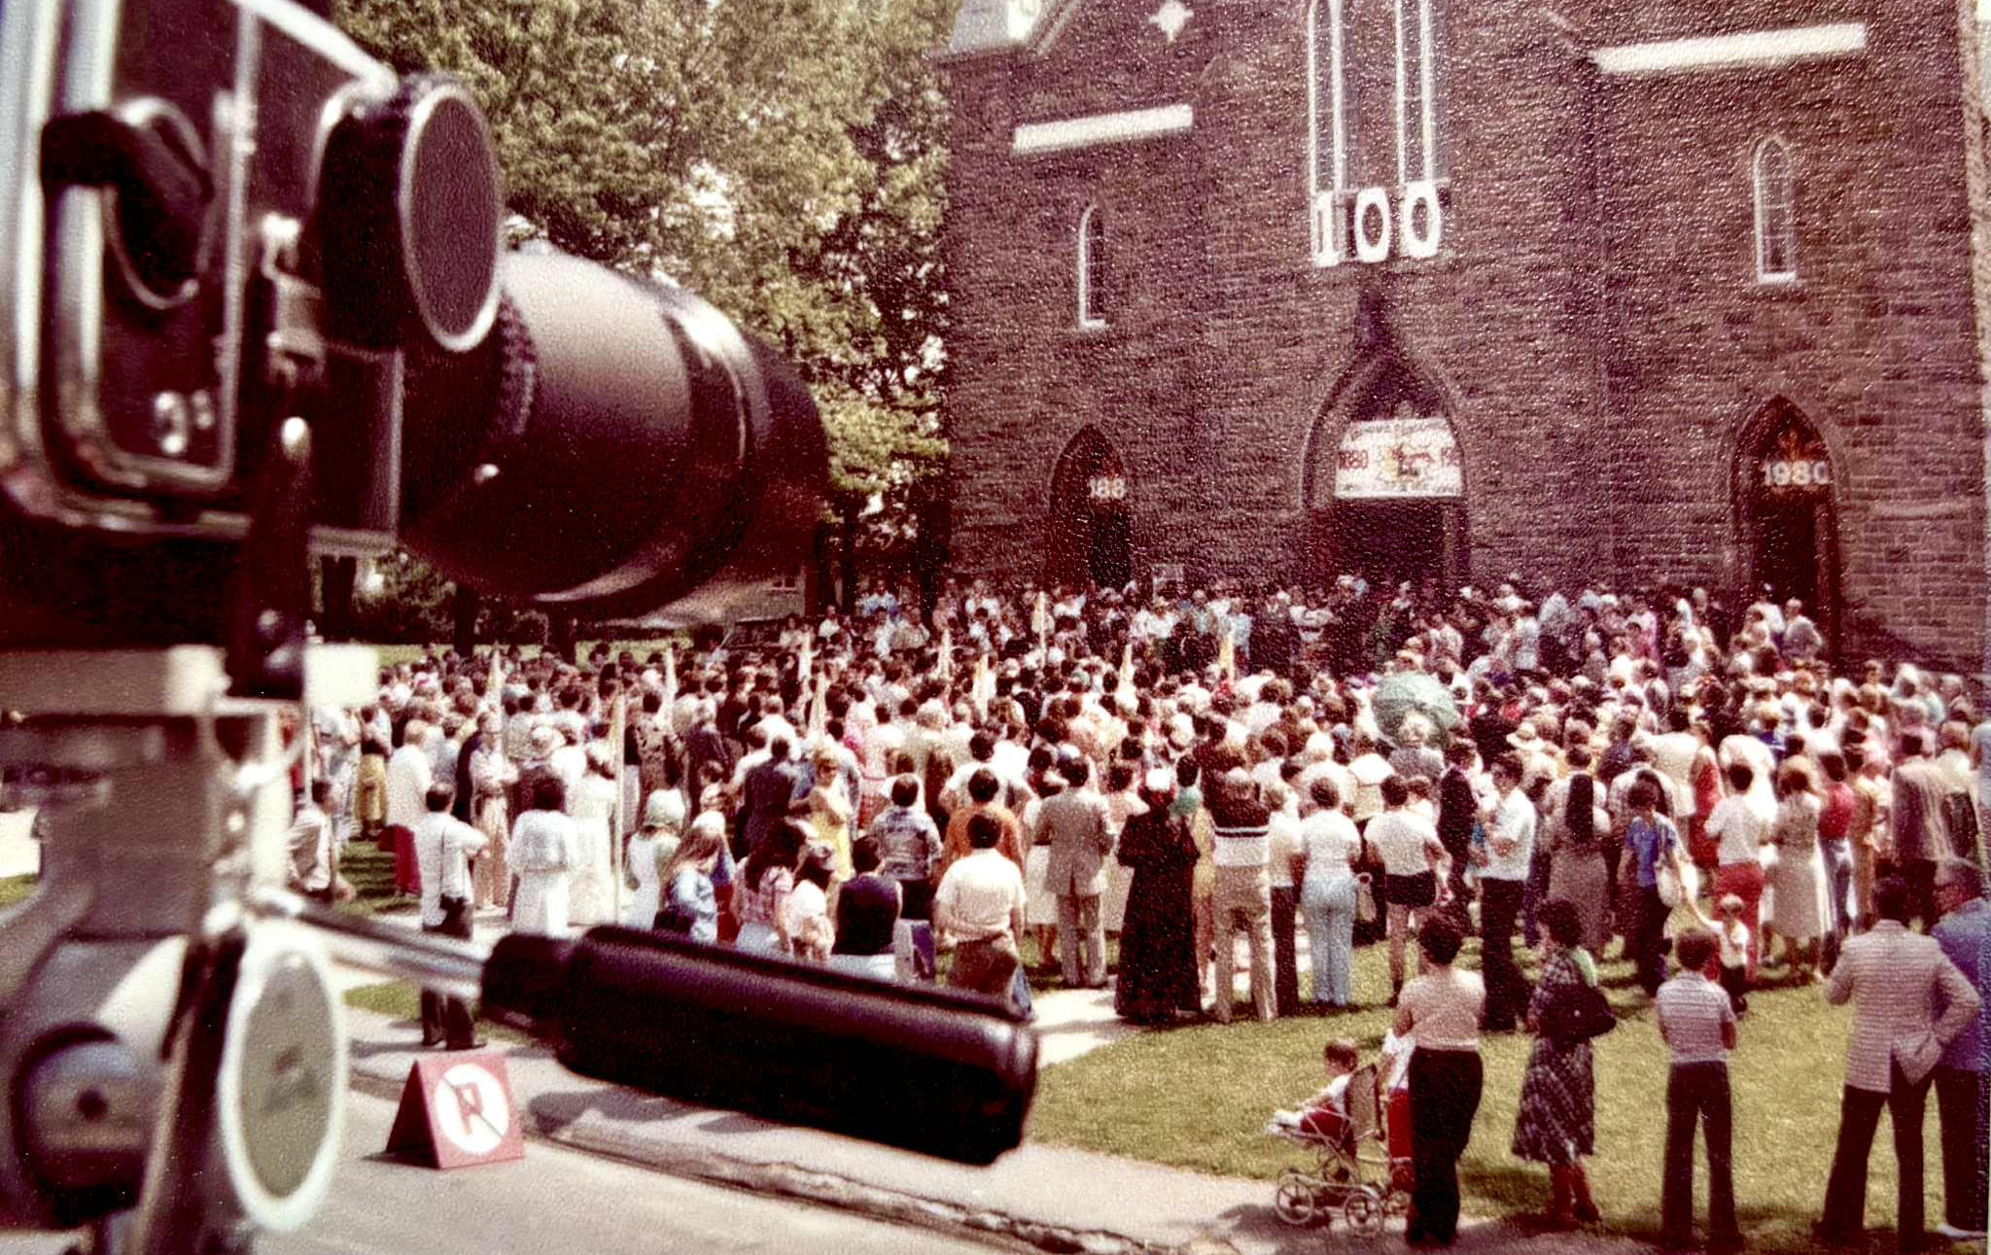
100e anniversaire de la paroisse 1880-1980
Inauguration de la salle « Centenaire »

Slide 28
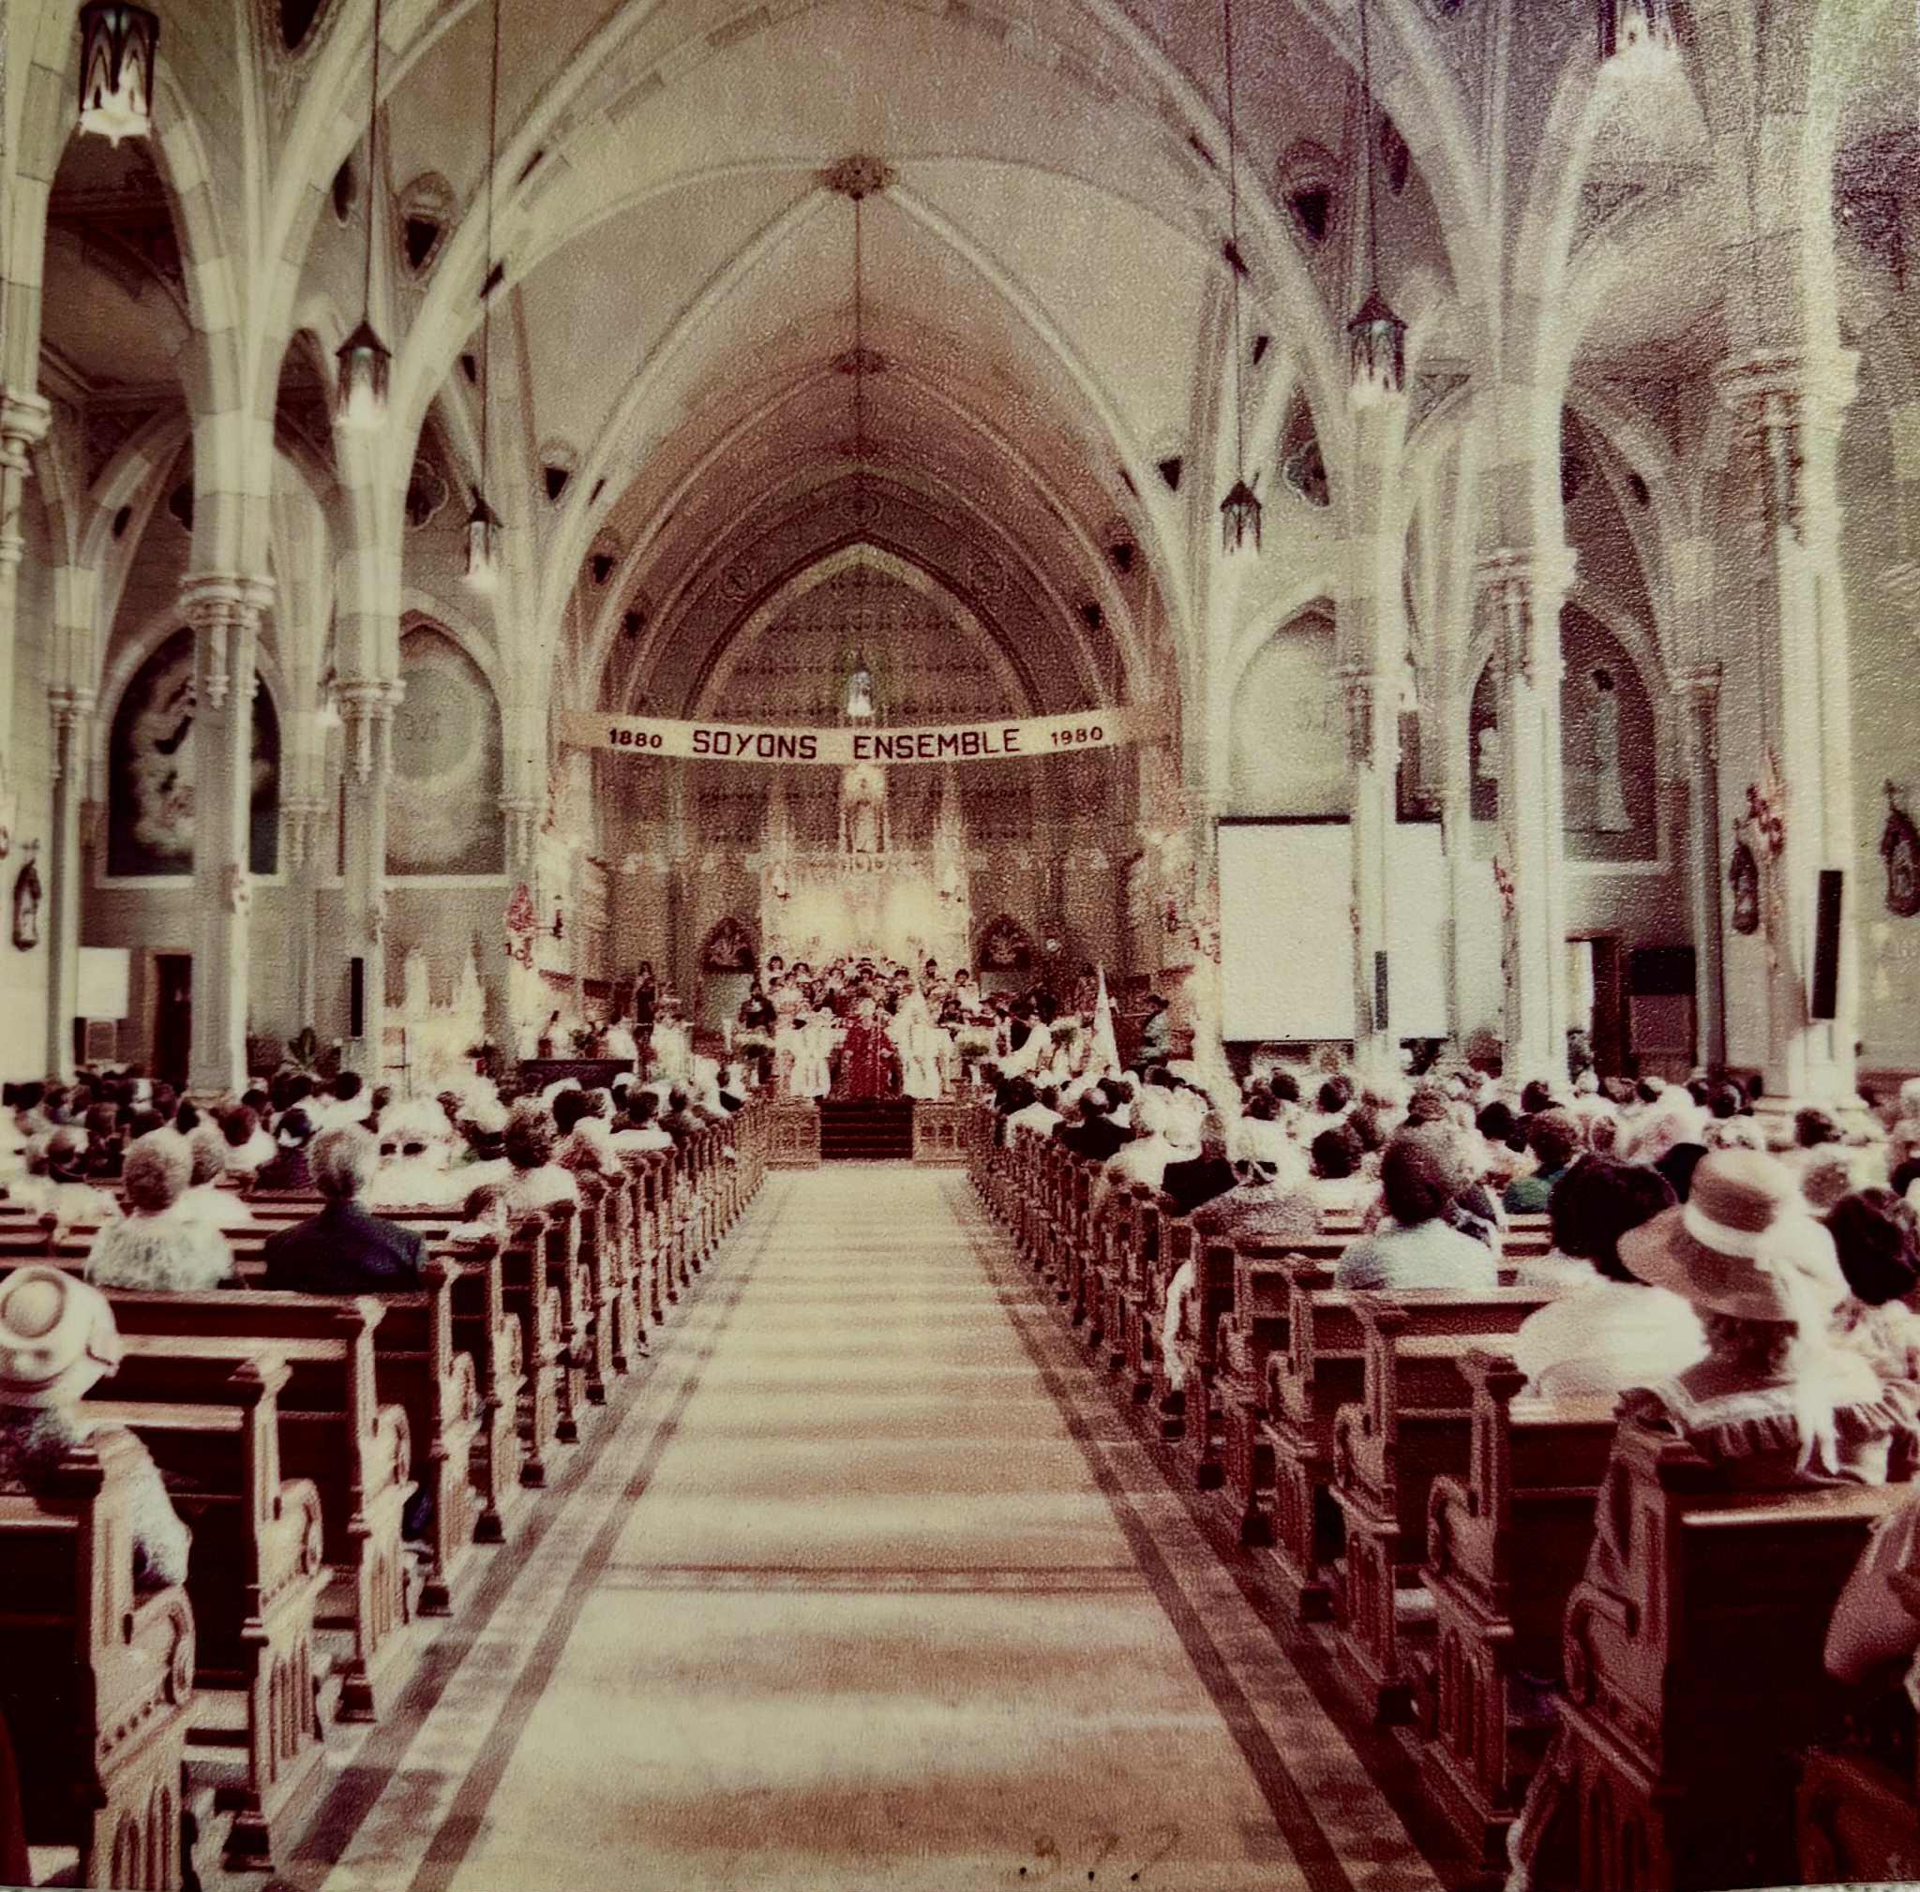
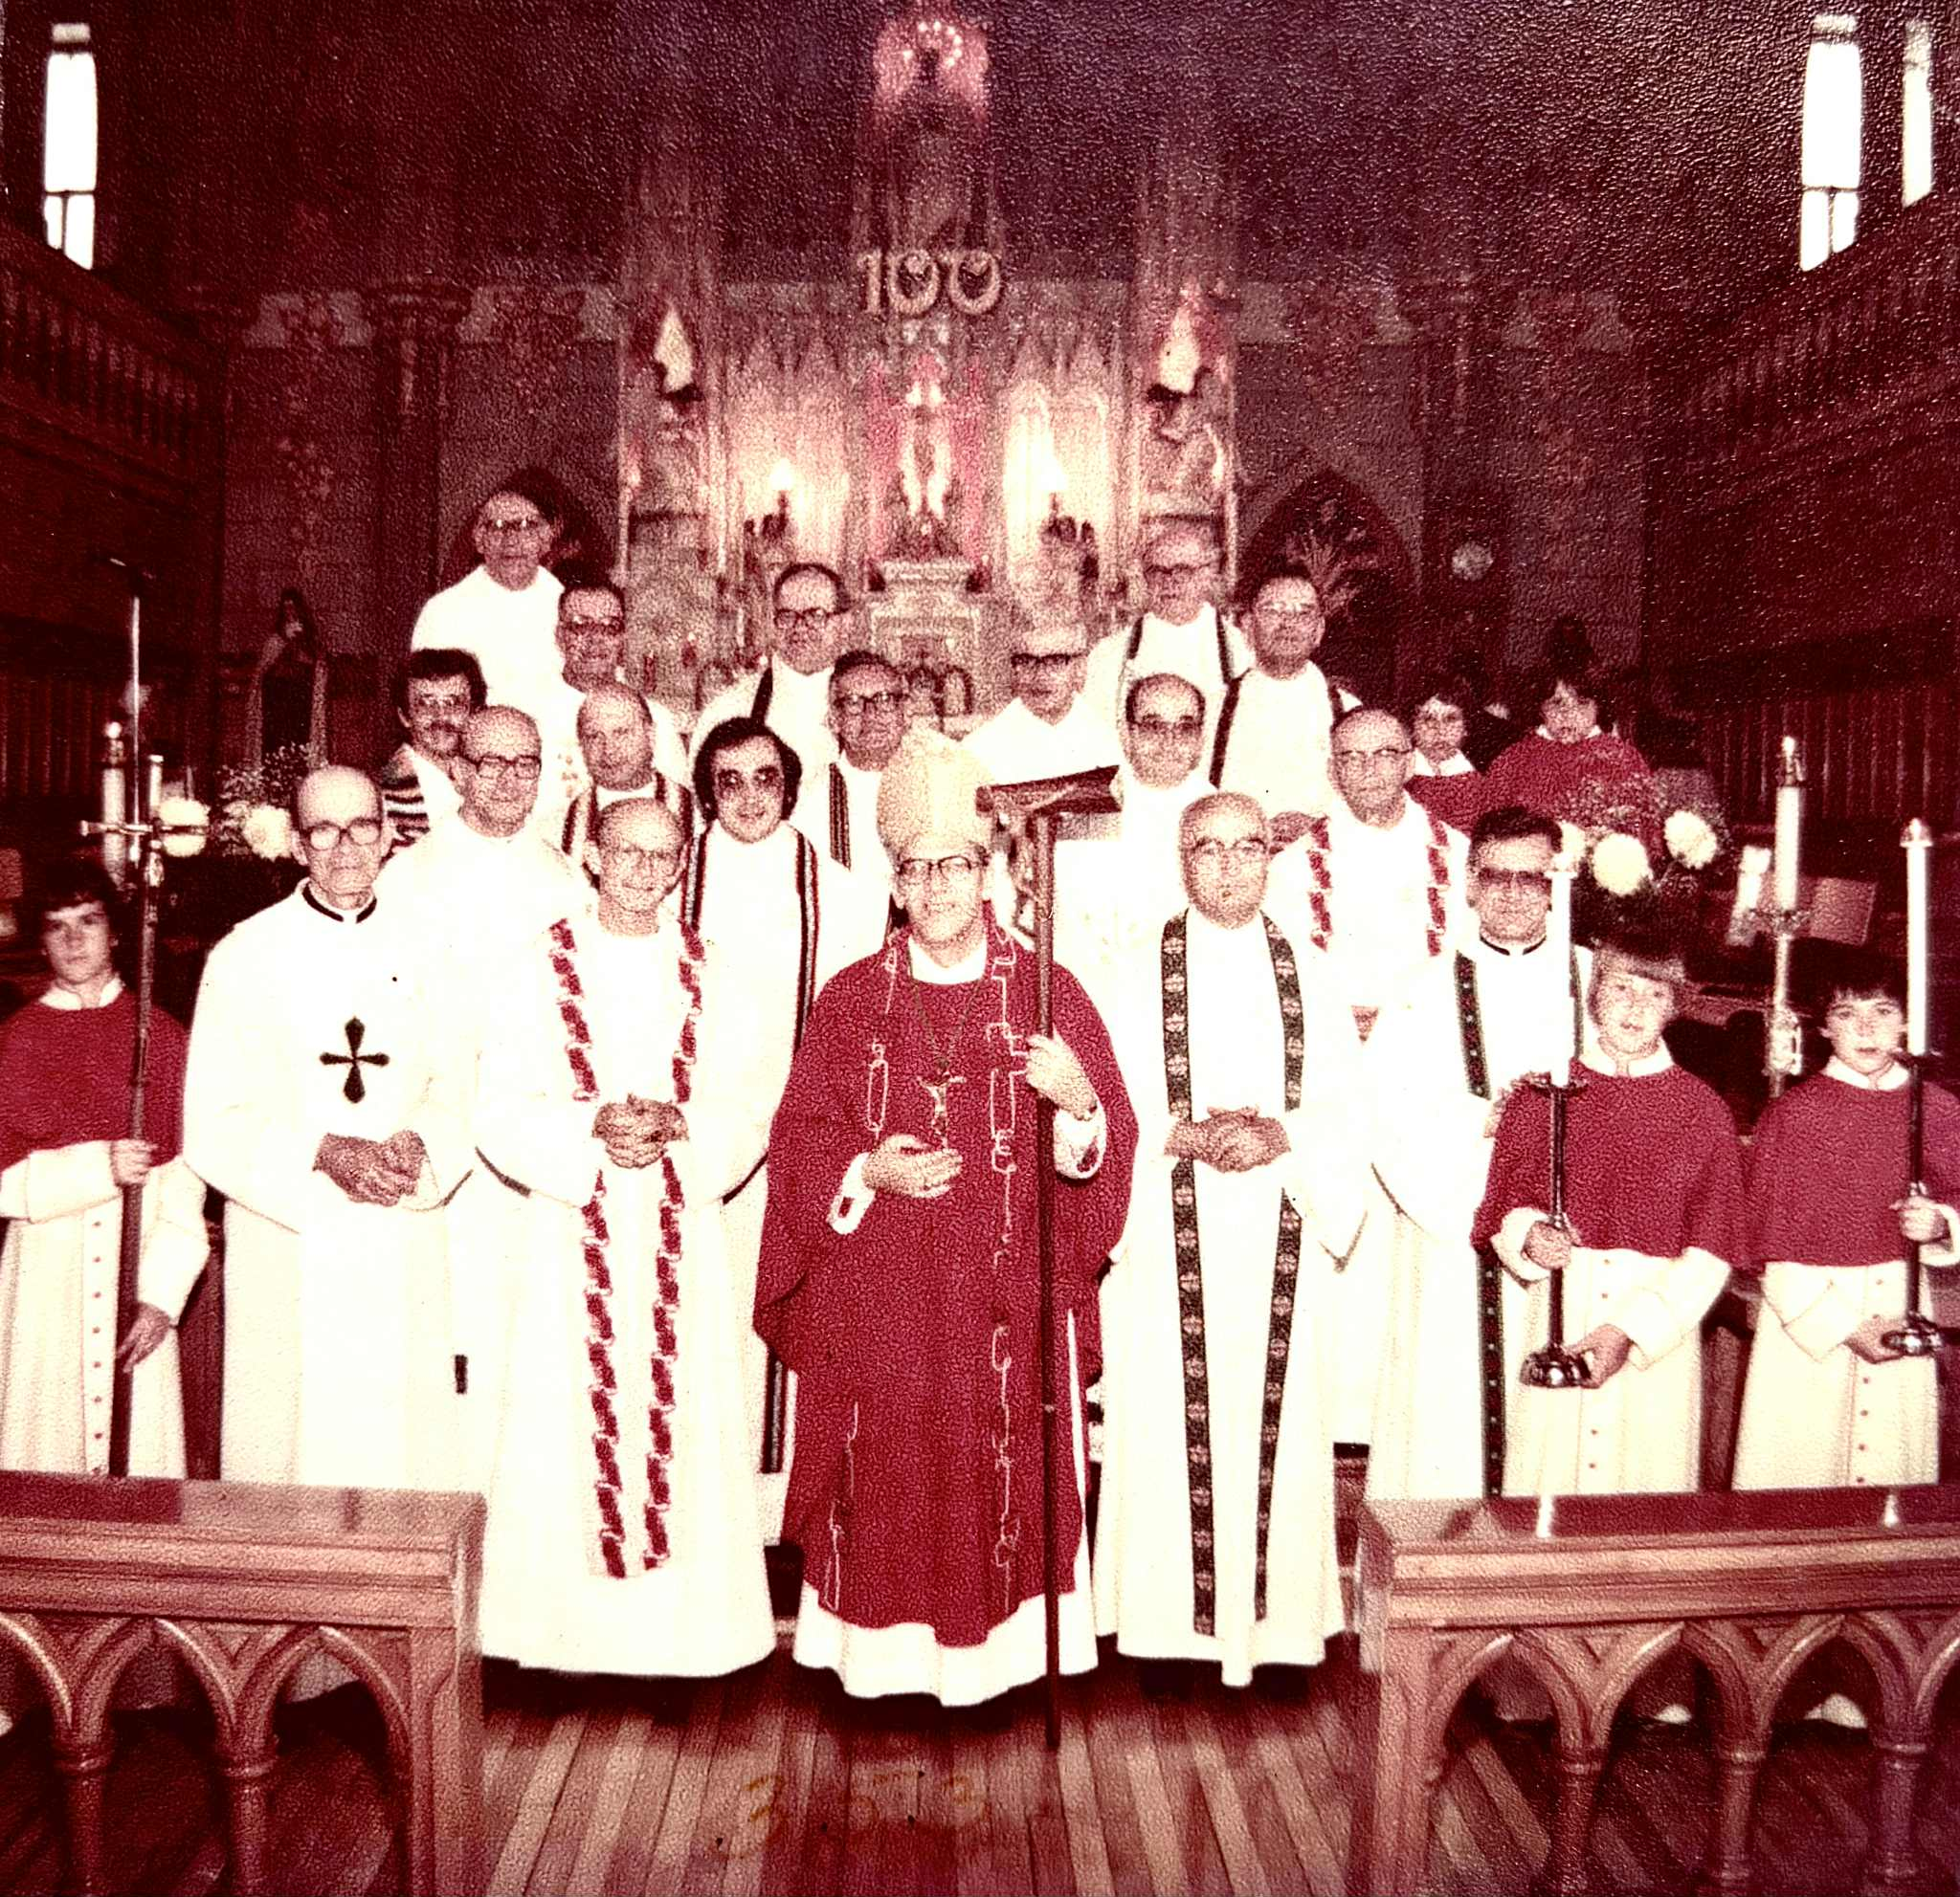
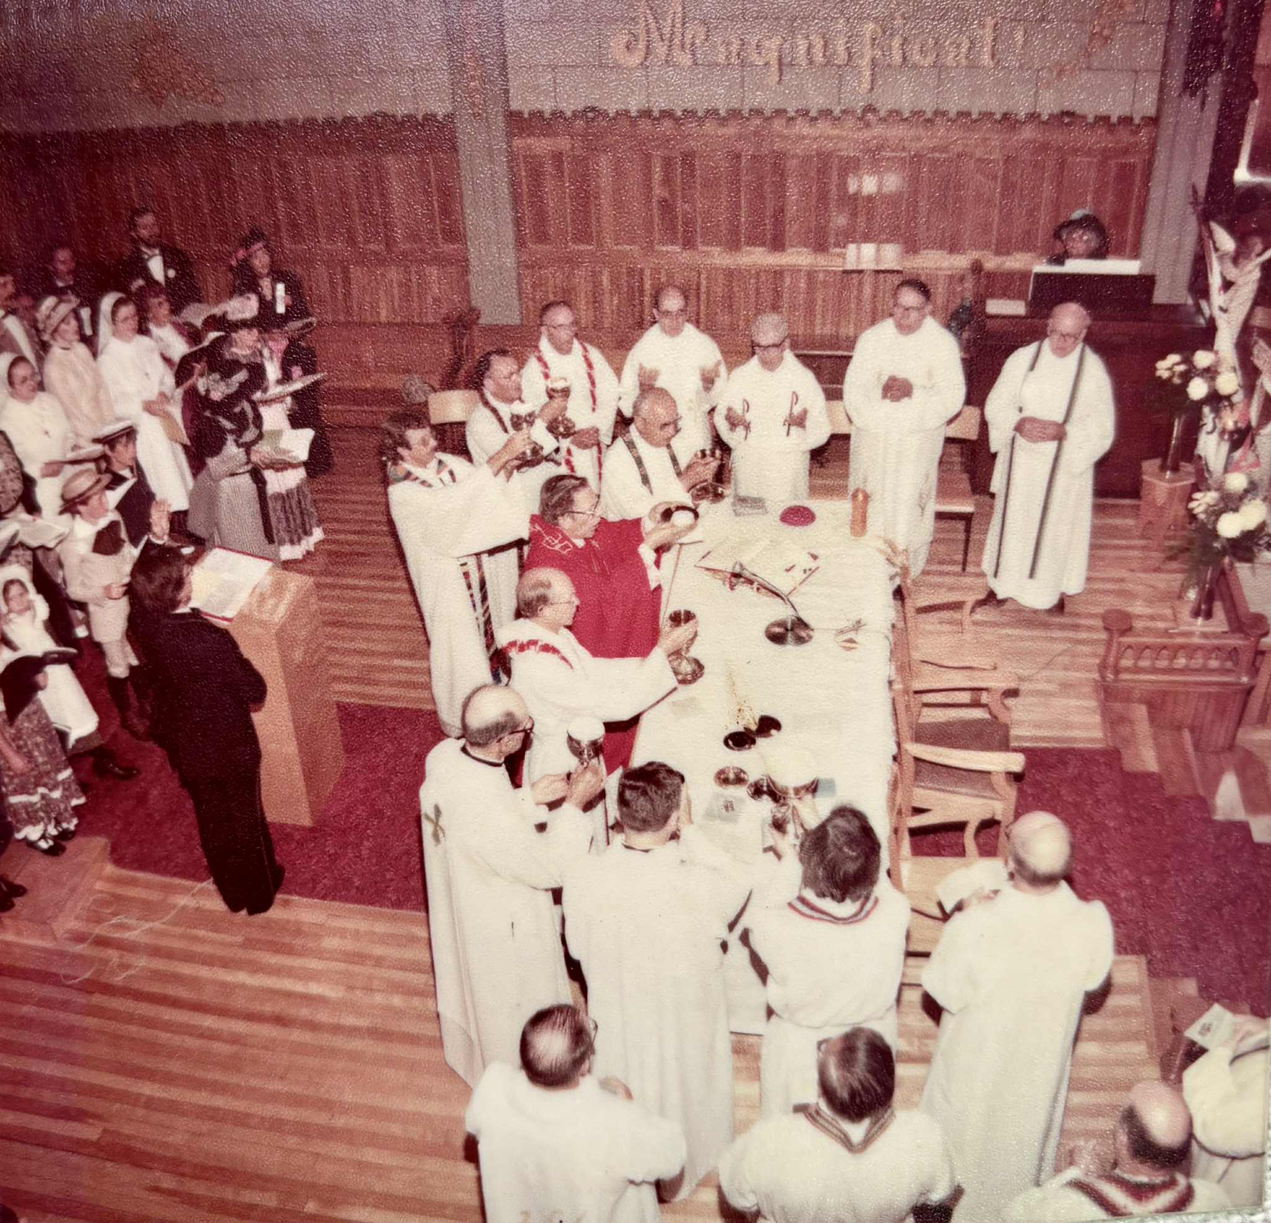
Célébration du 1oo^{e}
Mgr Adolphe Proulx

Slide 29

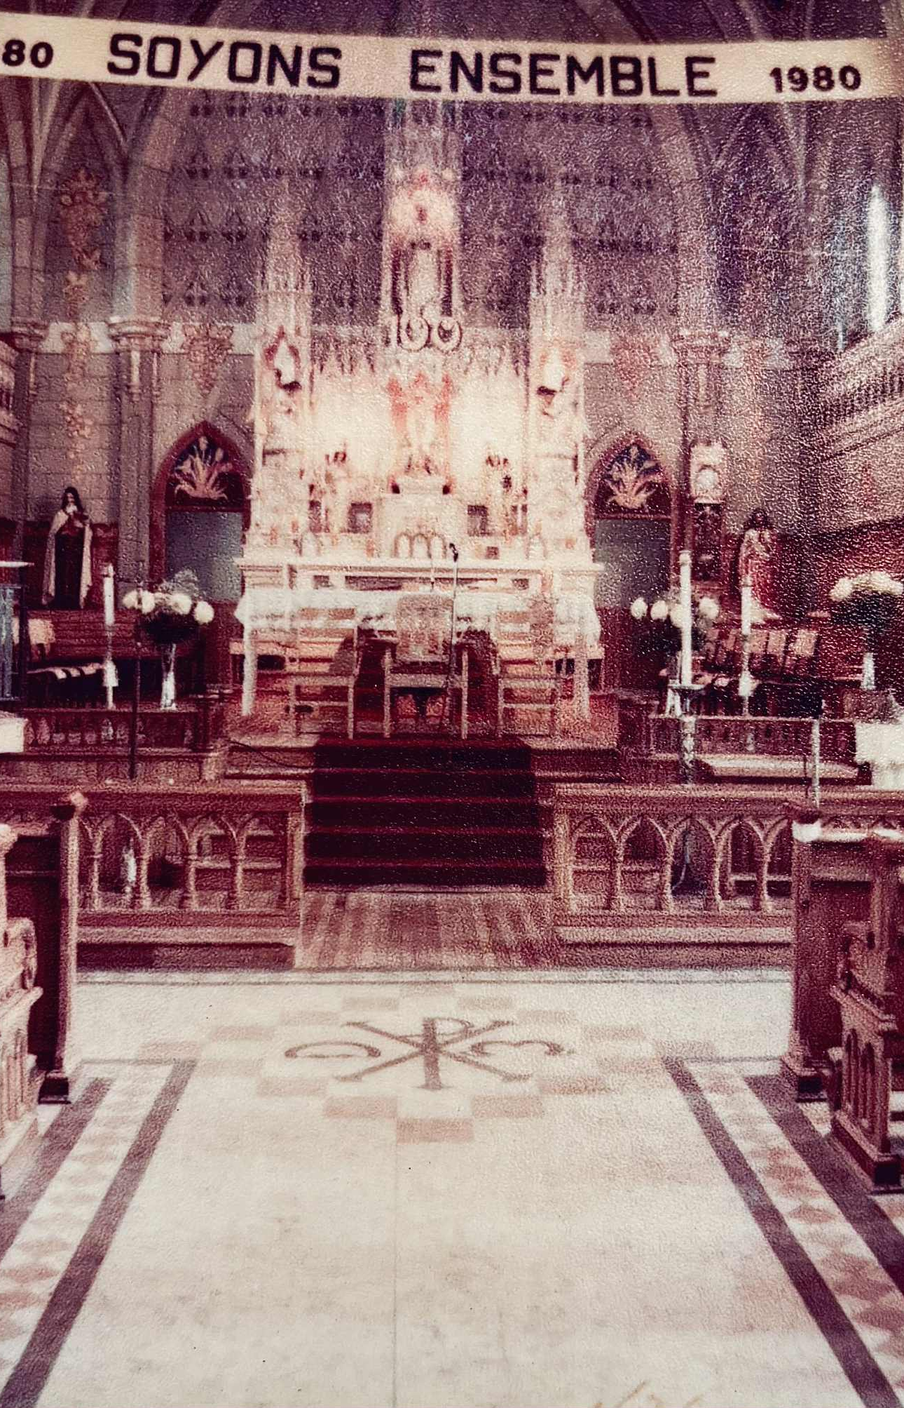
Décor de l'église pour le 100e

Slide 30
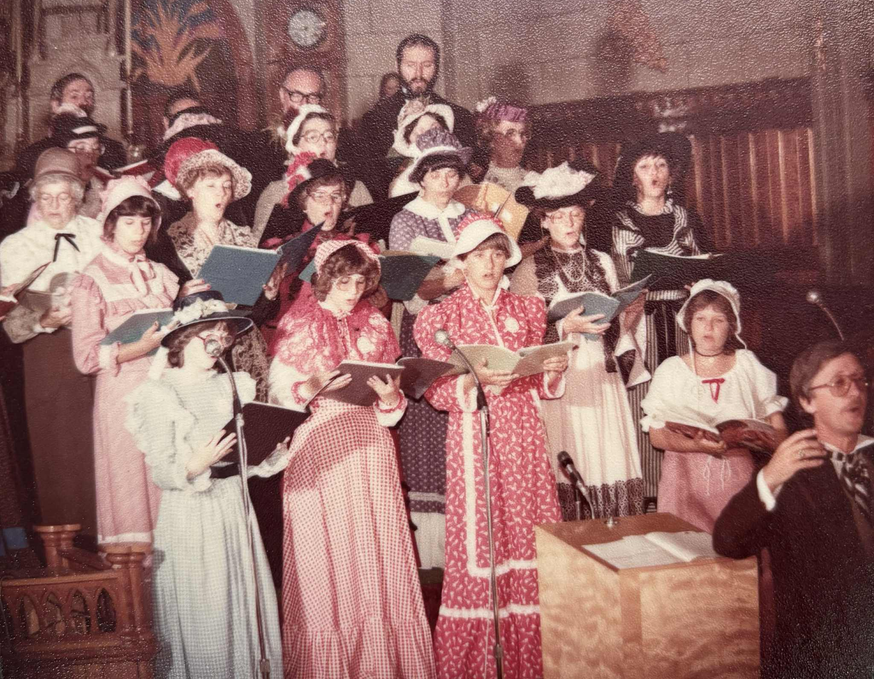
chorale

Slide 31
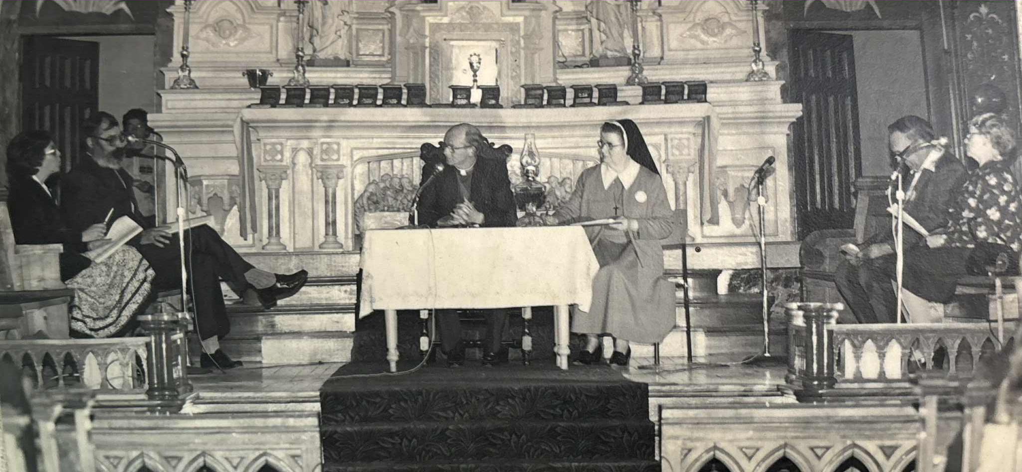
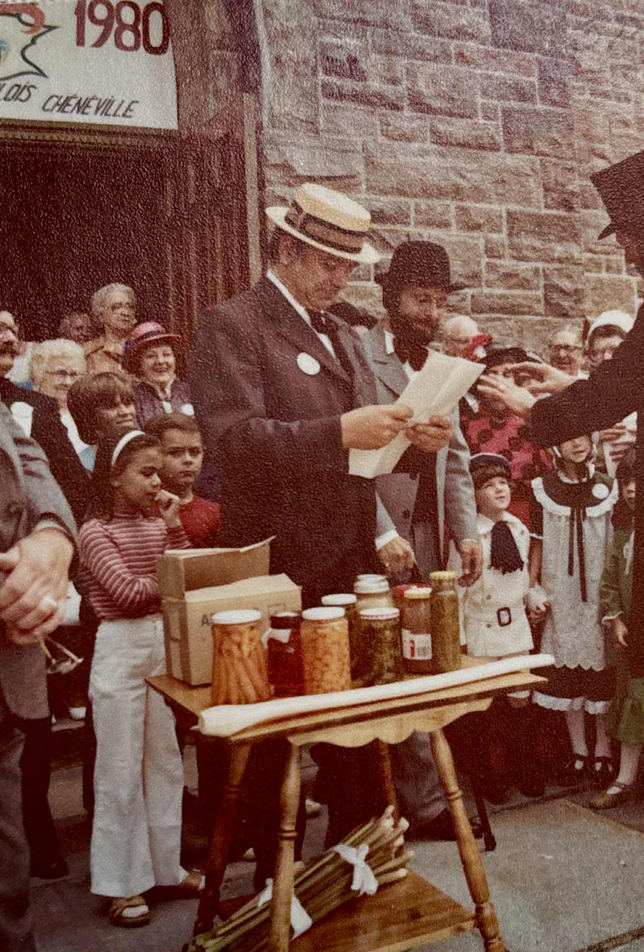
Vente de « la criée pour les âmes » : Encan de Michel et Jacques David et reproduction d'une assemblée de la fabrique

Slide 32
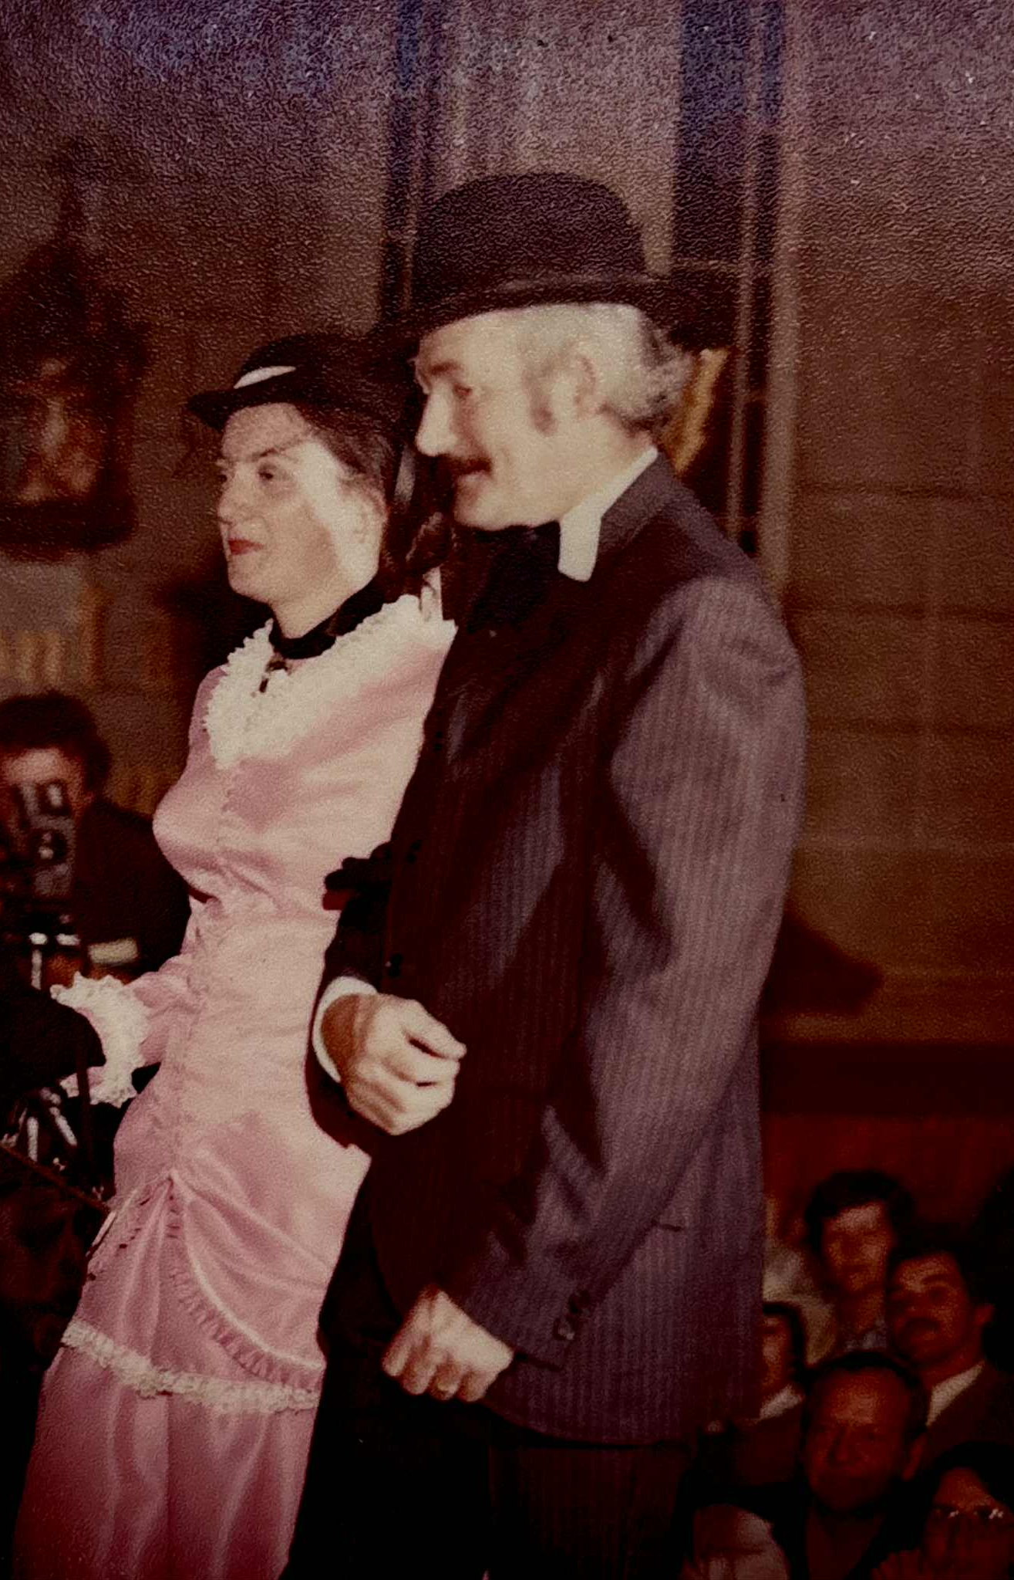
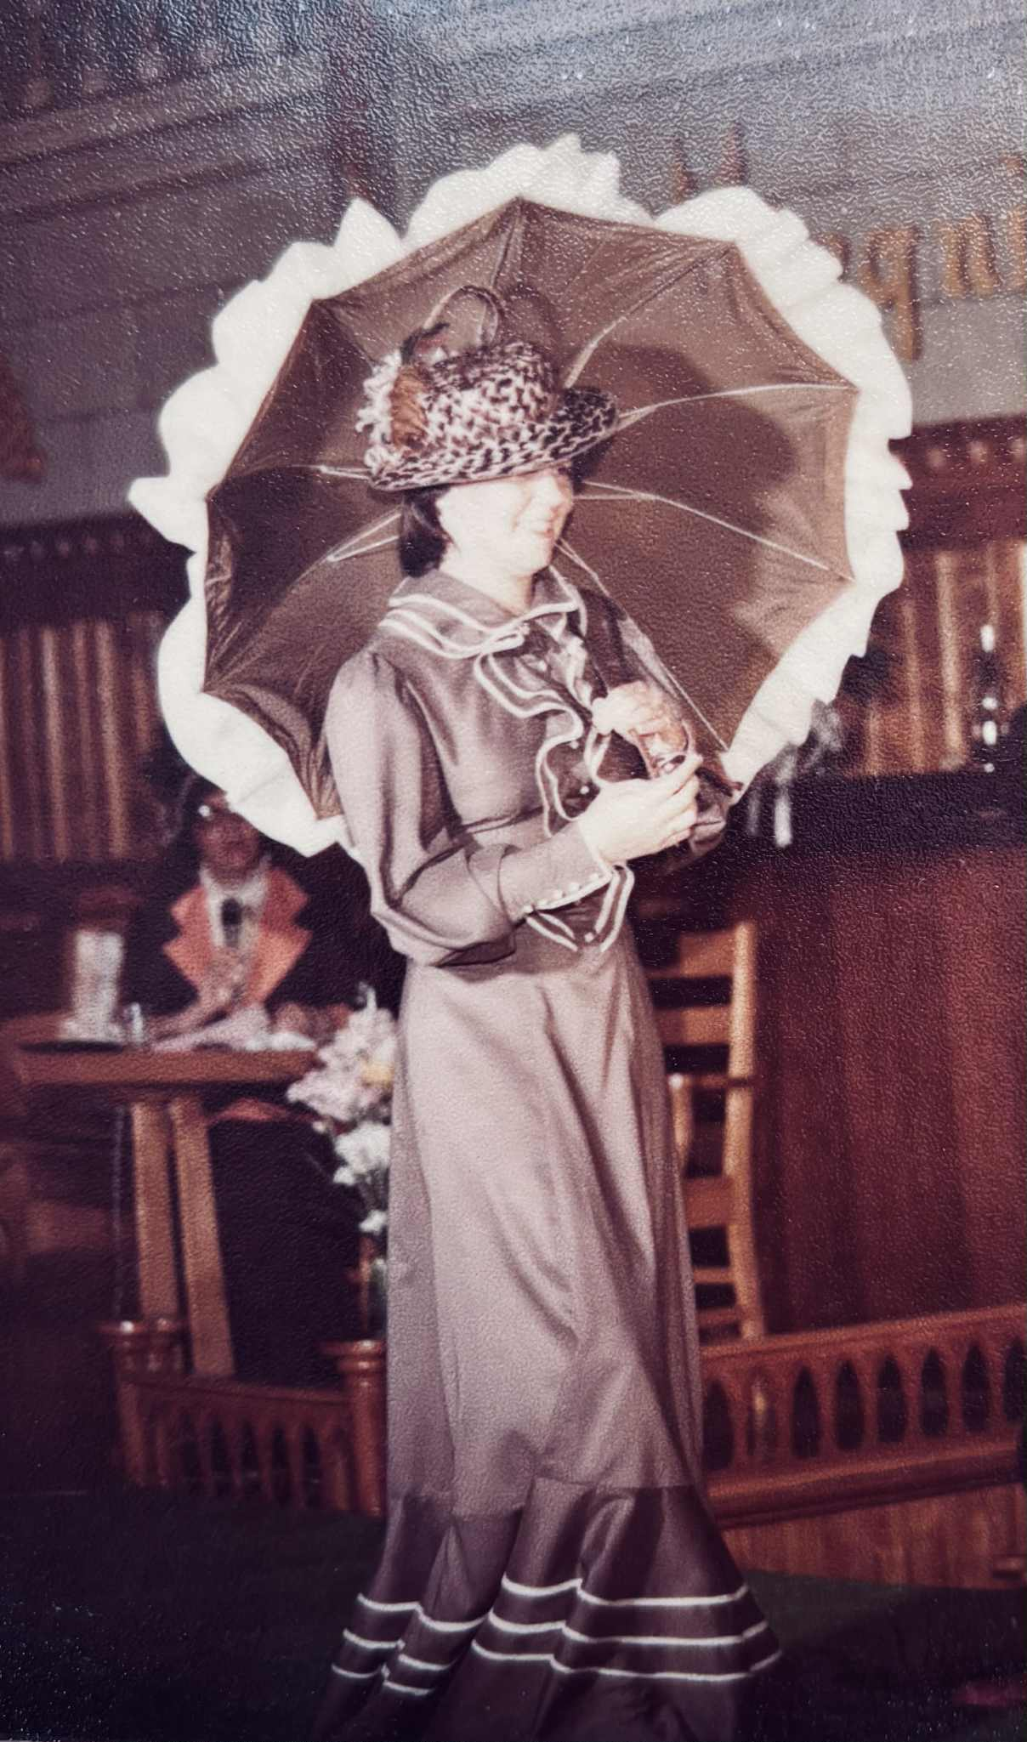
Concours de costumes d'époque

Slide 33



De belles dames

Slide 34




Des enfants

Slide 35



De beaux messieurs

Slide 36

Une famille

Slide 37

Mariage du
28 juin 1980 durant les célébrations du 100e
Michel Turpin et Aline Turpin, Jean-Yves Turpin et Alice Roy, Réna et Maurice Roy

Slide 38

Quelle belle participation pour ce 100e anniversaire!

Slide 39

L'église : lieu de culte
Mgr Paul-André Durocher

Slide 40



Célébration de sacrements comme le baptême
Léo Giroux, ptre
Ronald Beaulne, ptre
Signe d'appartenance à la famille de Dieu

Slide 41




Slide 42

La première communion, sacrement de l'eucharistie

Slide 43


Pain et vin : signes de la présence de Dieu dans le fruit de notre travail et de nos efforts communs.

Slide 44

Le sacrement du pardon
Signe de la miséricorde de Dieu pour nos mauvaises décisions

Slide 45


Le sacrement de confirmation
Signe de la présence de l'Esprit Saint pour approfondir ce qui a été reçu au baptême et appeler le croyant à témoigner de sa foi

Slide 46


Le sacrement du mariage
Le couple uni devient le signe de l'amour infini de Dieu pour le monde.

Slide 47



Slide 48

L'église :
Lieu idéal pour se recueillir lors de funérailles

Slide 49

La paroisse souligne plusieurs fêtes.

Slide 50


Fête des jubilaires

Slide 51




Slide 52




Slide 53



Vigile pascale

Slide 54

Fête de la Saint-Jean-Baptiste

Slide 55

Action de grâce

Slide 56




Slide 57



Noël

Slide 58



Slide 59


Animation musicale des célébrations
Hélène Binette
et la chorale
Tony Gravelle

Slide 60


Site de l'église : lieu central pour les décors de la municipalité

Slide 61



Slide 62

Site de l'église : lieu d'activités spéciales

Slide 63



Slide 64



Beaucoup de générosité!

Slide 65

Journée des héros

Slide 66


Jeudis relax

Slide 67




Slide 68




Bénédiction des motoneiges

Slide 69


Bénédiction des motoneiges par Jean-Marie Anoh, ptre

Slide 70


Slide 71



L'halloween à l'église
Belle collaboration avec les bénévoles et la municipalité

Slide 72




Slide 73


Activités de levée de fonds
Concert du duo Violon et Violoncelle

Slide 74


Spectacle de Sélim Bichara

Slide 75

Le plus important Donateur régulier pour l'église :
La friperie
Merci mille fois!

Slide 76

Tirage d'un crédit-voyage et autres prix

Slide 77
L'église de la paroisse Saint-Félix-de-valois, bien plus qu'une bâtisse...
C'est le symbole fort de la collaboration, de la générosité, de l'entraide, de la mise en commun des forces de chacune et chacun pour maintenir un lieu identitaire au cœur d'un village rempli de gens dévoués!

Slide 78
Bonne Chance à toutes et tous!!!
Merci sincère pour votre soutien indispensable, de quelque façon que ce soit!

